Slide 1


MANUAL DE APOIO FIXA JORNADA SOLAR
CANAIS – DIRETOS E INDIRETOS

Slide 2

SUMÁRIO
01.
Objetivo
02.
Benefícios de utilização do Solar - Fixa
03.
Processo As Is - Fluxo
04.
Escopo Solar
05.
Biometria Facial
06.
Regras Gerais de Elegibilidade da Biometria Facial
07.
Status Gerais da Biometria Facial
08.
Etapas do Cliente
09.
Seleção de Produtos
10.
Inconsistência na Portabilidade – Status Gerais
11.
Portabilidade
12.
Status da Criação do Pedido e Documentos
13.
Input de Documentos
14.
Conferência da Biometria Facial
15.
Assinatura de Documentos – Etapa Cliente
16.
Assinatura de Documentos - Solar
17.
Agendamento e Status do Contrato

Slide 3
OBJETIVO
Objetivo do Material: Estabelecer uma regra padrão para utilização da jornada da fixa no Solar.
Abrangência: Este procedimento aplica-se aos Canais de Vendas Corporativas PME: TOP PME, D2D, INSIDE SALES, AACE FIELD SALES e PAP Indireto PME.
Contextualização: Processo para input de vendas de fixa pela jornada do Solar.

Slide 4
BENEFICIOS DE UTILIZAÇÃO DO SOLAR – FIXA
Você já conhece a jornada da fixa no Solar?
Vamos te contar agora algumas das vantagens de finalizar o seu pedido dentro da jornada do Solar:
  Assinatura Eletrônica – DocuSign;
  Atendimento BKO Comercial;
  Catálogo e carrinho de acordo com a combinação desejada;
  Consulta de crédito online;
  Consulta de viabilidade técnica e comercial;
  Criação de HP de forma rápida e agilizada;
  Fluxo completo do pedido;
  Input Automatizado no NETSALES;
  Jornada intuitiva;
  Menor tempo na finalização do pedido;
  Pedido realizado 100% pelo vendedor;
  Termos de vendas automatizados.

Slide 5


PROCESSO AS IS
Vendedor
Vendedor
Vendedor
Vendedor
Vendedor
Vendedor
Vendedor
Realiza negociação
Realiza o preenchimento dos dados cadastrais no Solar
Seleciona o endereço de instalação
Realiza o envio do protocolo
Realiza a checagem de crédito
Realiza o preenchimento das Ações Marketing
Realiza o envio do link de Biometria
OUTLOOK
SOLAR
SOLAR
SOLAR
SOLAR
SOLAR
SOLAR
Técnica
Processo automático
Vendedor
Antifraude
Cliente
Cliente
Vendedor
Técnico faz a instalação no endereço do cliente
Pedido enviado para legado
(NETSMS
Seleciona data de instalação
Realiza as validações dos documentos e analise de antifraude
Recebe e assina contrato para ciência da negociação realizada
Realiza a biometria*
Seleciona método de pagamento
Até 48 horas
TOA
NETSMS
SOLAR
SOLAR
Docusign
BRSCAN
SOLAR
Técnica
FIM
Contrato conectado
SLA
Tempo da Tratativa
NETSMS
Setor Responsável
Sistema
Alteração no Processo

Slide 6
ESCOPO DO SOLAR
O que é possível fazer dentro do Solar?
  Biometria;
  BL IP Dinâmico;
  BL IP Fixo;
  Cliente Prospect (Fixa) e Cliente Prospect ou Base (Móvel);
  Criação de HP;
  Envio de protocolo;
  Fluxo completo do pedido;
  Realizar venda no mesmo CNPJ desde que seja em outro HP;
  Termos de vendas automatizados com assinatura via DocuSing;
  TV com pontos adicionais;
  Venda com 1 ou mais linhas de fone;
  Venda em CNPJ;
  Portabilidade Fone.

Slide 7
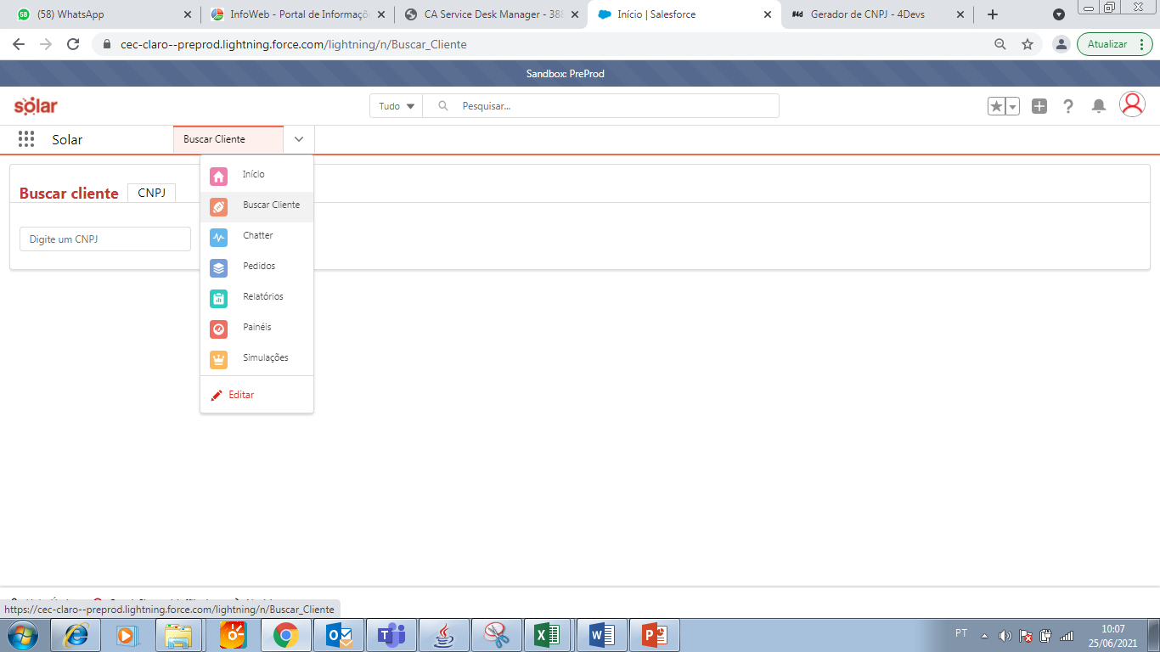
MENU DE OPÇÕES
Conheça as opções do Menu:
Clique na seta para exibir as opções do Menu;
Buscar Cliente: É utilizado para consultar o CNPJ e iniciar Pedido;
Pedidos: Consulta de Pedidos criados;
Relatórios: É possível extrair relatórios de Pedidos.

Slide 8
BUSCA DO CNPJ
Clique na seta para exibir as opções do Menu;
Em seguida, clique em Buscar Cliente.

Slide 9
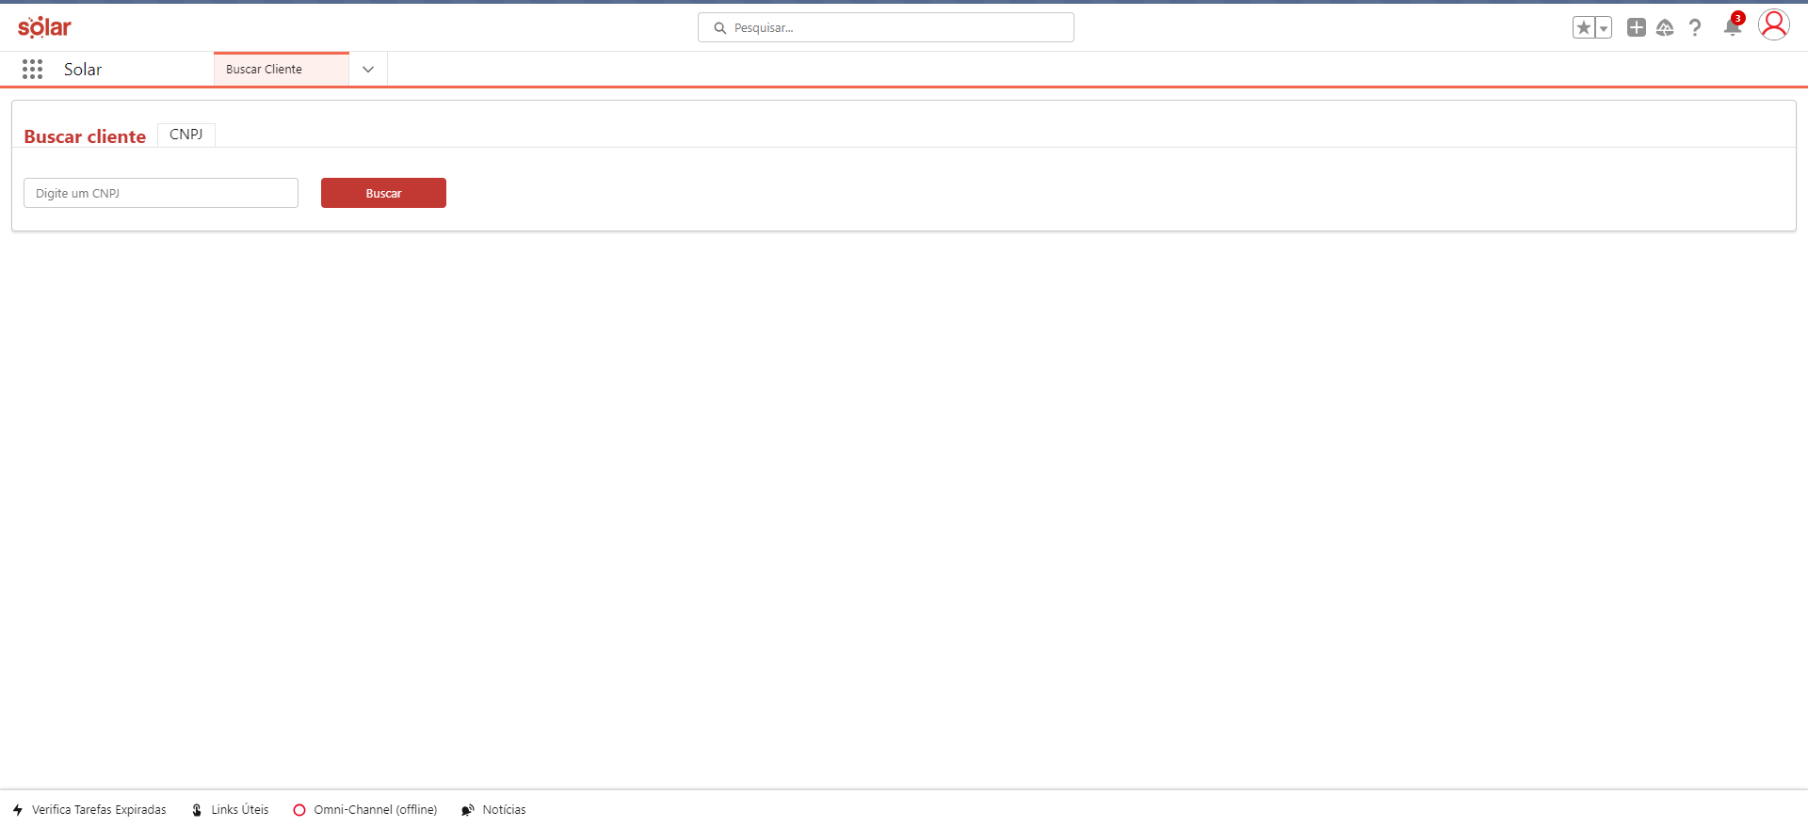
BUSCA DO CNPJ
Para iniciar a venda siga com o processo abaixo:
Busca do Cliente;
Informe o CNPJ do cliente;
Clique em buscar.

Slide 10
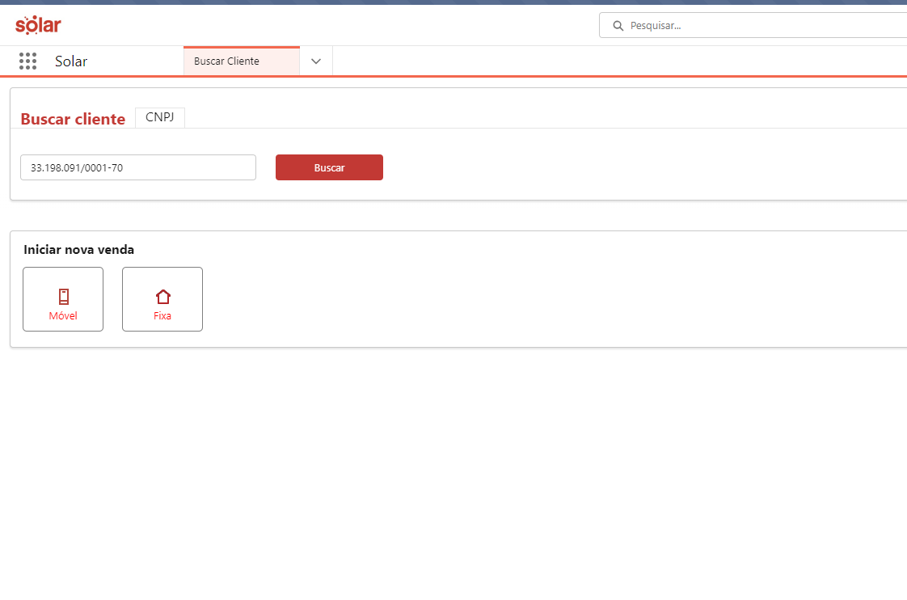
BUSCA DO CNPJ
Selecione a opção Fixa.

Slide 11
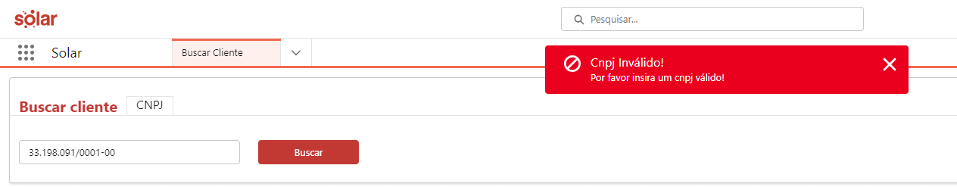
BUSCA DO CNPJ
Ao inserir o CNPJ certifique-se que a numeração informada está correta.
Se o CNPJ informado estiver errado o sistema apresentará a seguinte mensagem:
CNPJ INVÁLIDO!
Por favor insira um CNPJ válido!

Slide 12
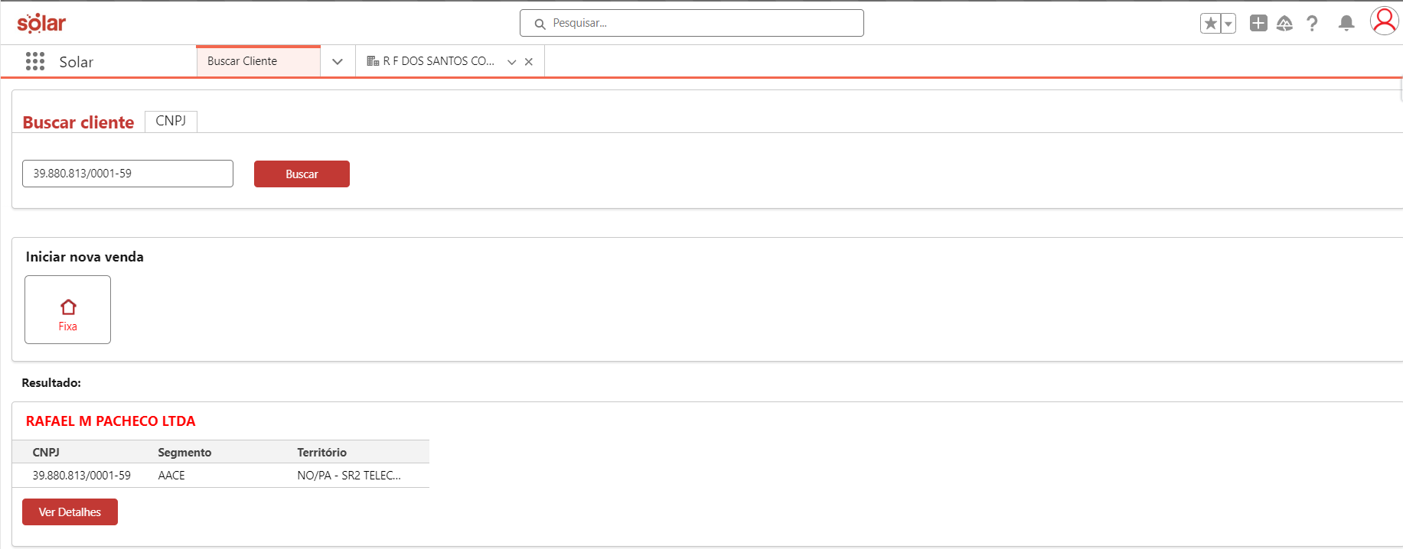
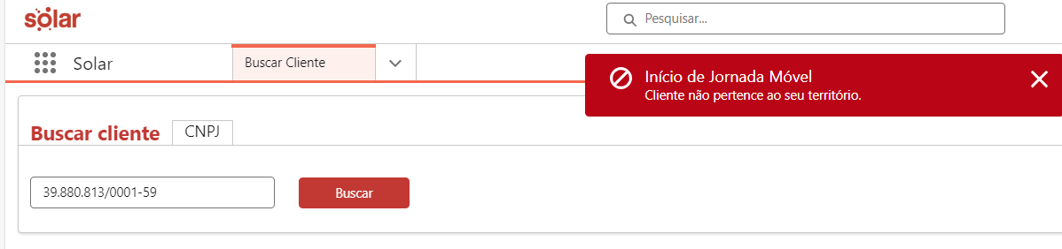
BUSCA DO CNPJ
Quando o cliente for da base móvel o solar habilitará o botão de FIXA e exibirá detalhes do pedido da móvel;
Nos casos em que a mensagem “Inicio da jornada móvel, cliente não pertence ao seu território”, for apresentada, mesmo o cliente não pertencendo ao território do vendedor na móvel, a venda da fixa poderá ser concluída, visto que não há carteirização para este cenário."

Slide 13
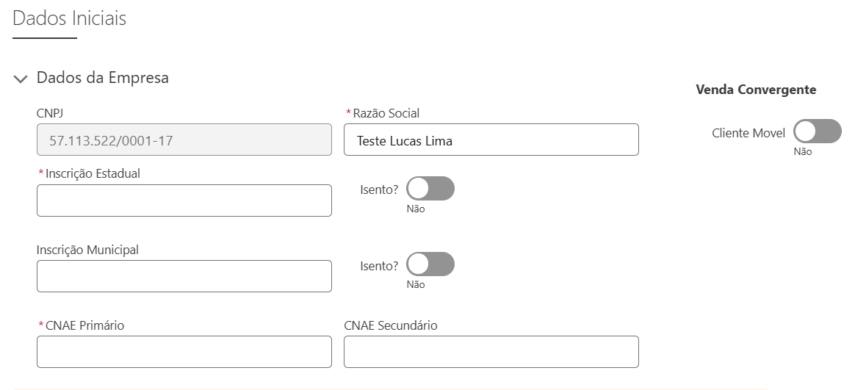
BUSCA DO CNPJ
ATENÇÃO!
Quando o cliente for da Base móvel vai ser exibido a informação de Venda convergente SIM flegado na aba dados iniciais.

Slide 14
BUSCA DO CNPJ
Informe a razão social;
ATENÇÃO: Certifique-se que não ficou espaço no campo, pois pode apresentar erro.
Informe a inscrição Estadual ISENTO;
Informe a inscrição Municipal ISENTO;
Informe o CNAE Primário;
Informe o CNAE Secundário se houver.

Slide 15
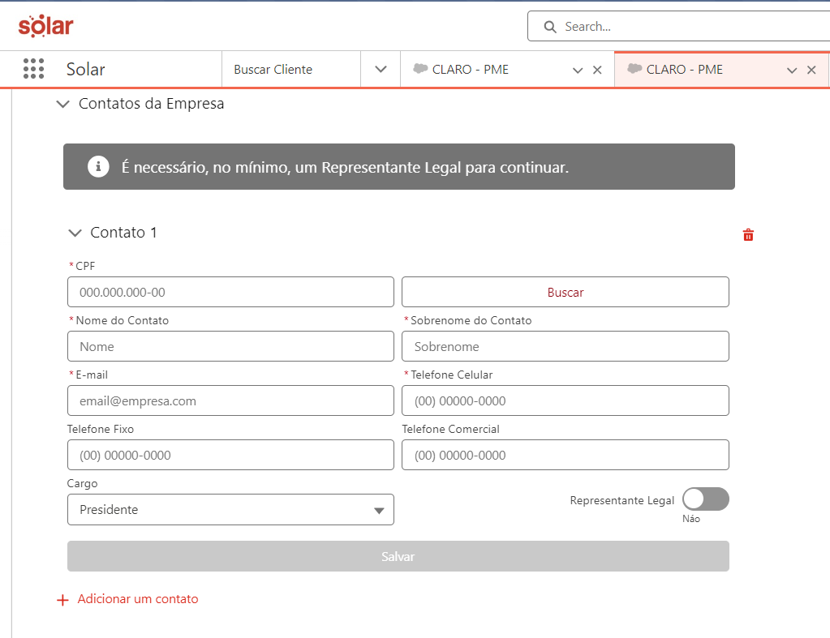
DADOS PESSOAIS
No contato 1 realize o preenchimento dos dados do usuário;
Informe o CPF;
Clique em BUSCAR;
Informe:
  Nome do contato;
  Sobrenome do contato;
  E-mail;
  Telefone celular;
  Telefone Fixo;
  Telefone Comercial.
Selecione o cargo;
Se o contato 1 for o representante legal clique na flegue Representante Legal;
Obs: O contato selecionado como Representante Legal será responsável por assinar o termo;
Clique em salvar.

Slide 16
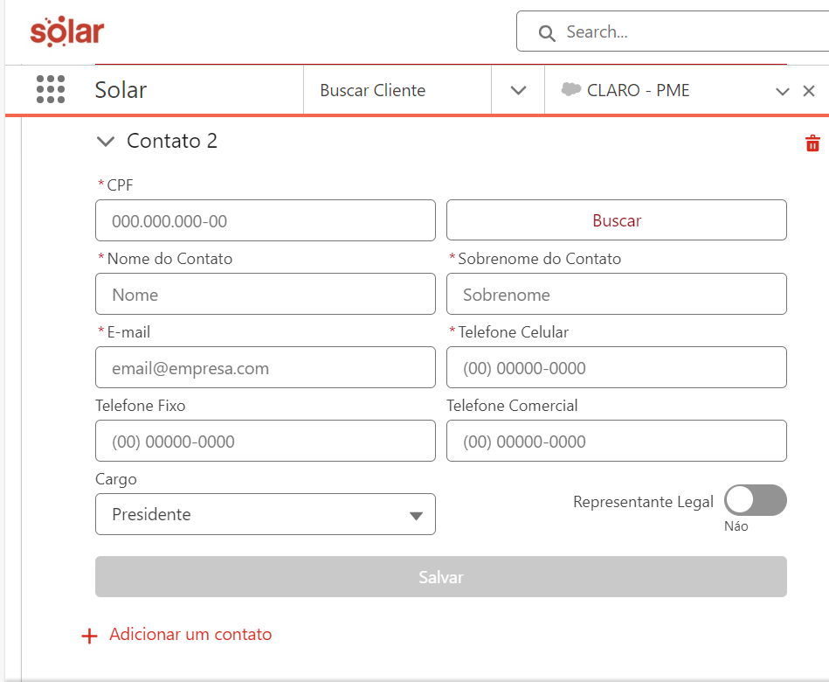
DADOS PESSOAIS
Caso tenha mais de um contato para ser cadastrado:
Clique em Adicionar um contato;
E siga com o preenchimento conforme o contato 1.
ATENÇÃO!
Pode cadastrar até 5 contatos.
É obrigatório ter pelo menos um contato como representante legal.
No resumo vai aparecer apenas os contatos como Representante Legal.

Slide 17
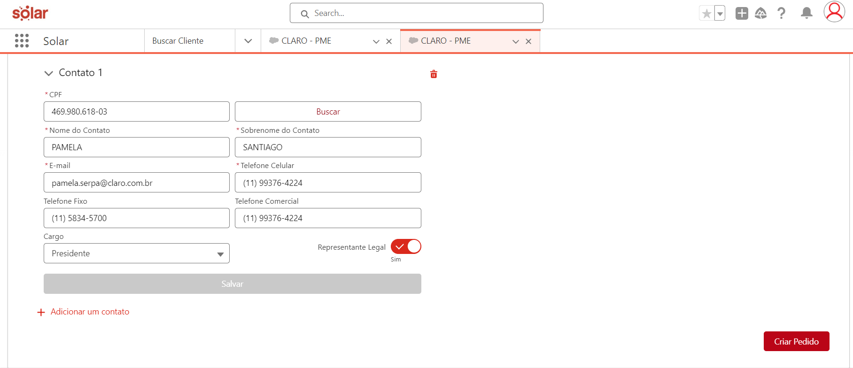
DADOS PESSOAIS
Após selecionar o representante legal e salvar as informações será habilitado o botão criar pedido
Clique em criar pedido

Slide 18
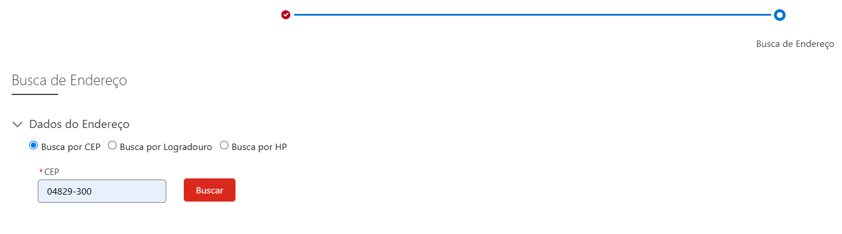
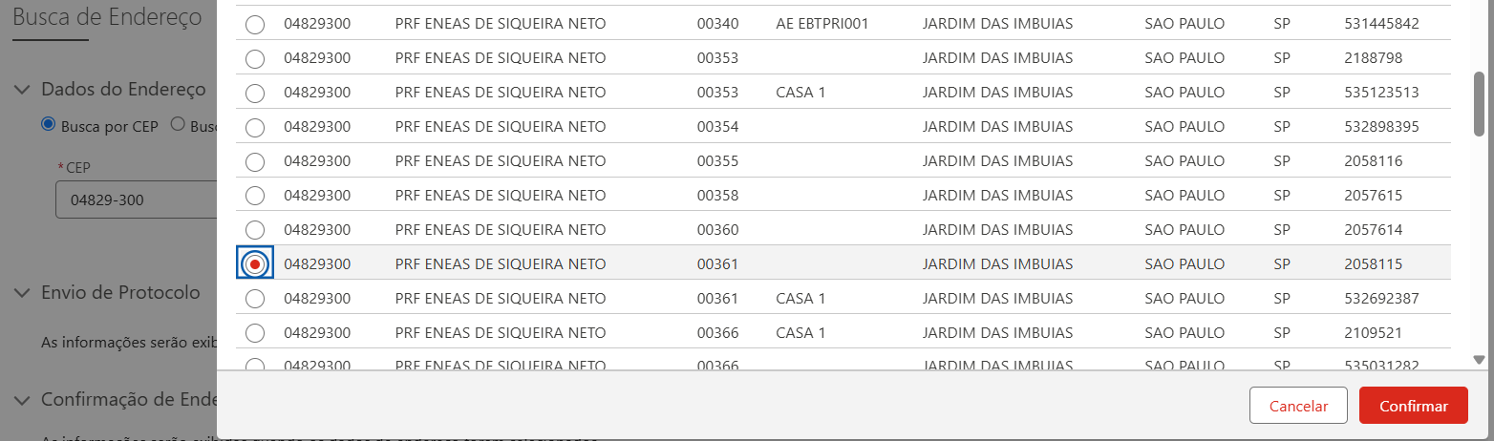
DADOS PESSOAIS
Endereço de instalação
Informe o critério de busca, pode ser feito por CEP, logradouro ou HP.
Flegue a opção CEP;
Informe o CEP;
Clique em Buscar;
Selecione o número do cliente;
Clique em Confirmar.

Slide 19
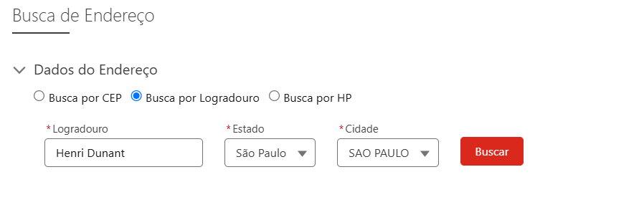
DADOS PESSOAIS
Busca por Logradouro
Flegue a opção Busca por Logradouro;
Informe o Logradouro;
Informe o Estado;
Informe a Cidade;
Clique em Buscar;
Selecione o número do cliente;
Clique em Confirmar.

Slide 20
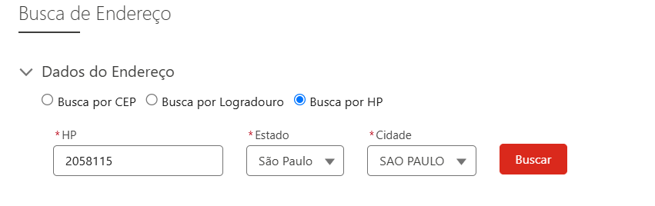
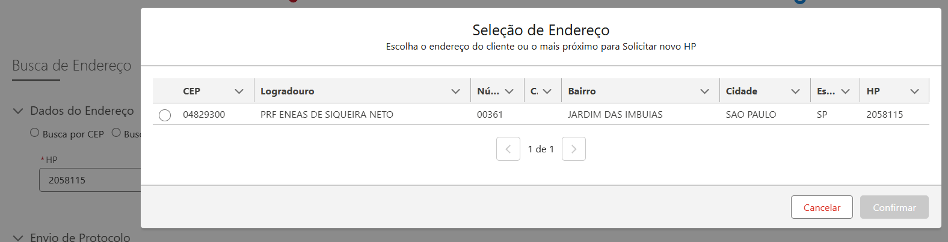
DADOS PESSOAIS
Busca por HP
Flegue a opção Busca por HP;
Informe o HP;
Informe o Estado;
Informa a Cidade;
Clique em Buscar;
Selecione o número do cliente;
Clique em Confirmar.

Slide 21
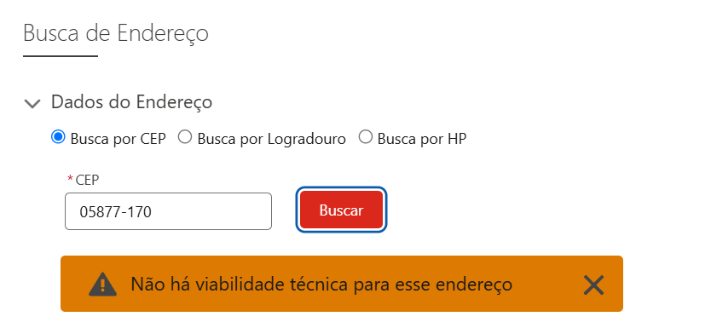
DADOS PESSOAIS
Se o endereço não tiver viabilidade irá apresentar o seguinte erro:
“Não há viabilidade técnica para esse endereço.”
Se o endereço não tiver viabilidade, avise o cliente e encerre a venda.

Slide 22
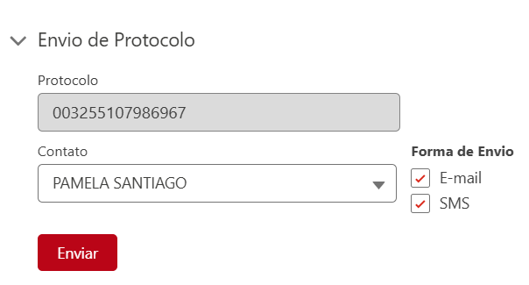
DADOS PESSOAIS
Envio do protocolo
Nesse etapa é necessário escolher o método do envio do protocolo:
Forma de envio;
Flegue E-mail;
Flegue SMS.
ATENÇÃO!
Pode ser enviado para as duas opções ao mesmo tempo.
Após informar o meio de envio do protocolo o sistema vai trazer as opções de contato conforme cadastrado na etapa Dados Iniciais:
Selecione o contato;
Clique Enviar.

Slide 23
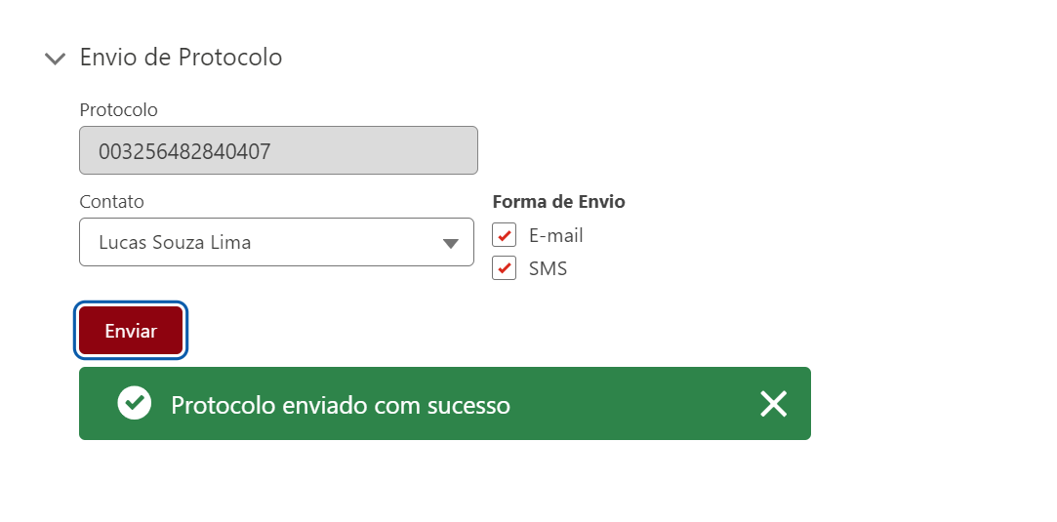
DADOS PESSOAIS
Protocolo enviado com sucesso.

Slide 24
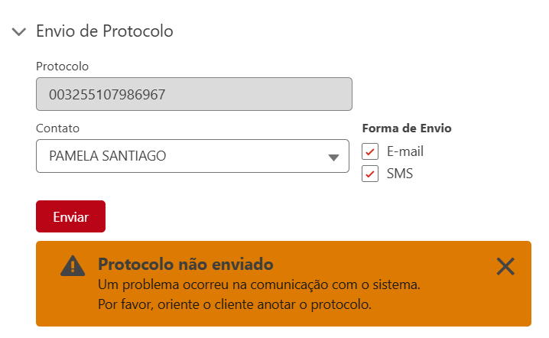
ERRO NO ENVIO DO PROTOCOLO
Atenção!
É importante que as informações do contato estejam corretas para que seja possível enviar o protocolo.
Caso tenha alguma divergência nas informações apresentará a seguinte mensagem:
“Protocolo não enviado
Um problema ocorreu na comunicação com o sistema.
Por favor, oriente o cliente a anotar o protocolo”.

Slide 25
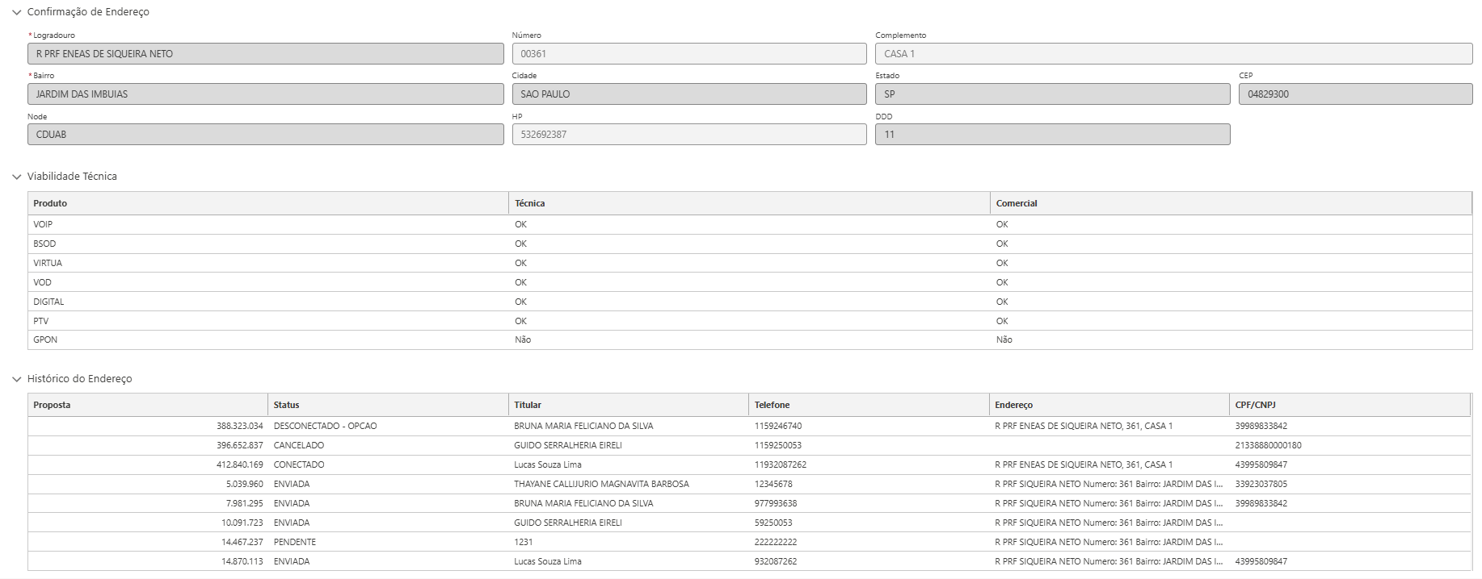
ERRO NO ENVIO DO PROTOCOLO
Confirmação de endereço:
Valide se o endereço está correto;
Verifique o Histórico do endereço;
Viabilidade dos produtos para o HP solicitado;

Slide 26
CRIAÇÃO DE HP
Regras:
As informações da proposta/ pedido devem estar completos, incluindo a checagem de crédito;
Quando o número não estiver disponível: Pesquise o número mais próximo para verificar viabilidade técnica;
Para endereços sem número (s/n), usar número padrão “99999” (obrigatório, fora do padrão será rejeitado);
Criação de HP em múltiplos deve seguir uma ordem: O primeiro complemento é Bloco/Torre, depois o complemento dos HPs como salas, apartamentos, conjuntos etc;
Após criação do HP, será gerada pendência “Endereço Análise”;
Comprovante deve ser anexado no SGD ou enviado para GED;
Tratativa do GED:
O GED só analisará propostas com crédito APROVADO;
O GED aguarda até 5 dias para checagem de crédito; caso não ocorra, o HP será cancelado e deverá ser criado novamente;
Nome e telefone são usados para contato na vistoria; dados incorretos podem causar reprovação e bloqueio do endereço;
SLA vistoria SDU 4 dias / SLA vistoria MDU 6 dias;
O comprovante não é obrigatório, mas facilitará a localização do endereço nas bases do GED, logo, a liberação do endereço.
Para criar HP múltiplo prédio ou vila (a partir de 4 casas), temos duas formas:
HP Múltiplo Existente:
Quando o múltiplo (prédio ou conjunto) já existe no sistema, mas o complemento necessário (exemplo: apartamento 12) não está cadastrado, o operador deve:
Selecionar um HP múltiplo próximo (exemplo: apto 10);
Criar o novo complemento (exemplo: apto 12);
O sistema gerará o novo HP;
Acompanhar o tratamento via SGD.
HP Múltiplo Não Existente
Neste caso o Múltiplo não existe criado no sistema (seu número e complemento) ou existe um HP criado que esta como HP único (casa);
Para isso, devemos sempre selecionar este HP único (casa), ou um outro que esteja neste formato e efetuar a criação sobre esse. NUNCA tentar criar um HP múltiplo sobre outro HP Múltiplo diferente do que você deseja.
DICAS E BOAS PRÁTICAS:
  Dados incorretos podem causar reprovação e bloqueio do endereço;
Sempre consulte o status via SGD;
Endereços fora do padrão (ex.: “Casa 100 e solicitar criação Apt 100) serão reprovados na análise do GED;
Insira referências complementares nas observações (ex.: “Casa 100 ao lado do nº 200”);
Salve e aguarde código HP gerado, para consultar status no Netsales/SGD.
Para mais informações sobre o processo consulte o Fique Ligado: http://novofiqueligado/produtoseservicos/cadastrodavenda/ProcessodeEndereco.ashx

Slide 27
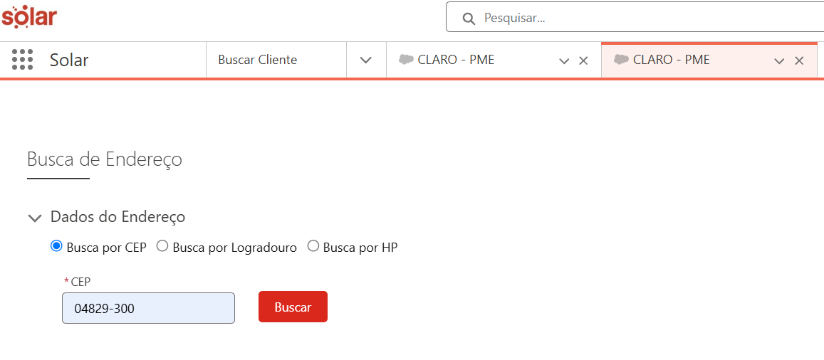
CADASTRO DO ENDEREÇO
Flegue a opção CEP;
Informe o CEP;
Clique em Buscar.

Slide 28
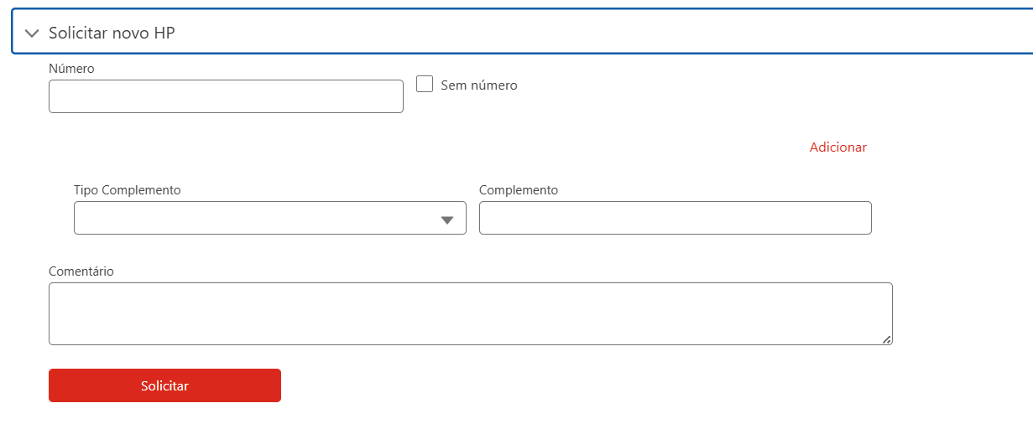
CADASTRO DO ENDEREÇO
Seguiremos com:
Informe o número que deseja criar
Selecione o tipo de complemento
Informe o complemento (caso necessário mais de um complemento, clique em “Adicionar”
Informe no campo Comentário o endereço completo
Clique em SOLICITAR.

Slide 29
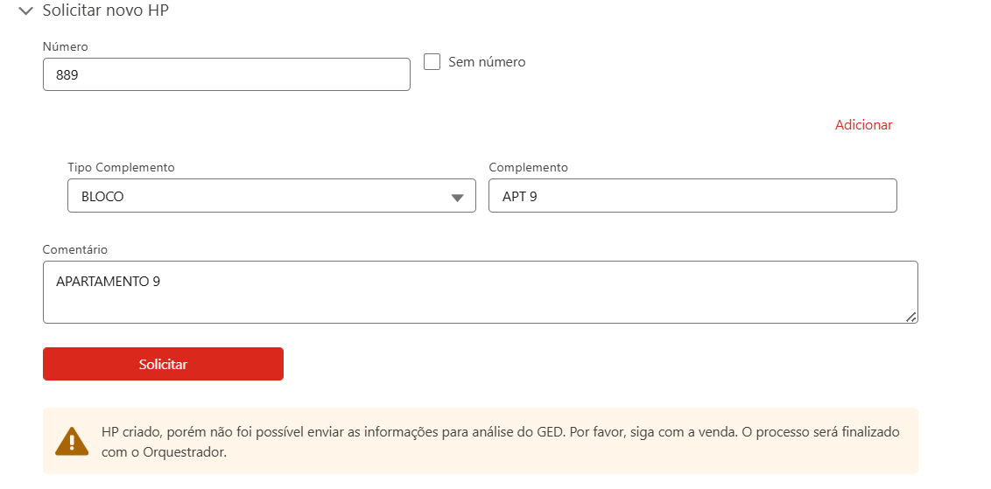
CADASTRO DO ENDEREÇO
Atenção!
Para a criação do HP, o pedido deverá passar previamente pela análise de crédito para dar continuidade ao processo."

Slide 30
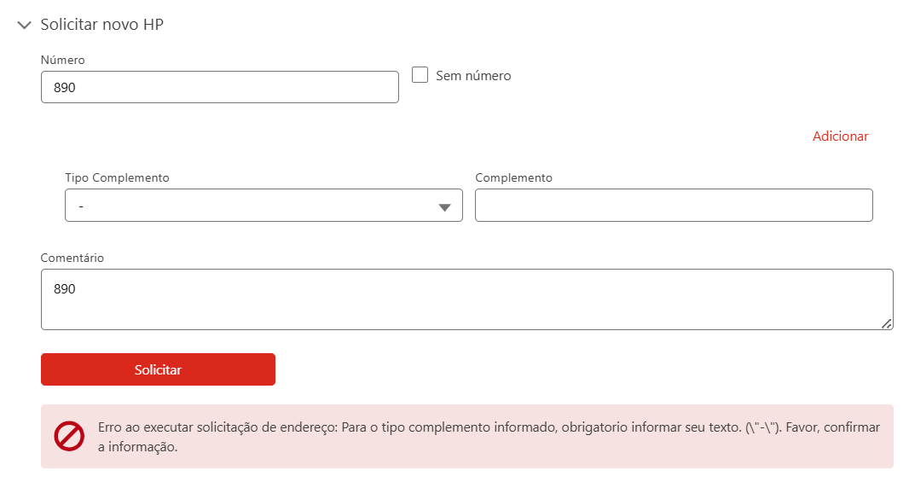
CADASTRO DO ENDEREÇO
Atenção!
Quando for informado tipo de complemento e no campo complemento ficar em branco vai apresentar a seguinte mensagem:
“Erro ao executar solicitação de endereço: para tipo de complemento informar seu texto (\”-\”)Favor confirmar”.

Slide 31
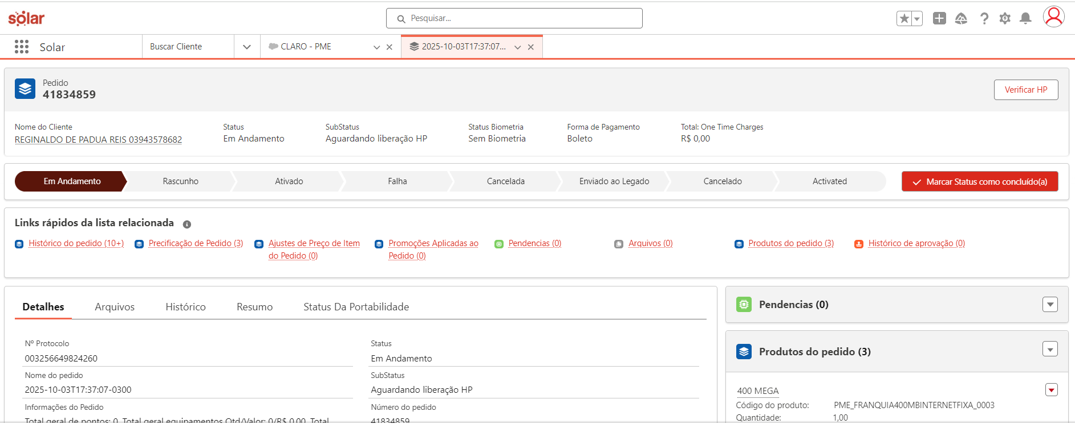
STATUS DA CRIAÇÃO DO HP
O acompanhamento do status de criação do HP pode ser realizado dentro da própria jornada do Solar.
Quando o endereço estiver em análise, o substatus do pedido será exibido como 'Aguardando liberação do HP’.”
Para saber destalhes do Status da criação:
Clique em Validar HP.

Slide 32
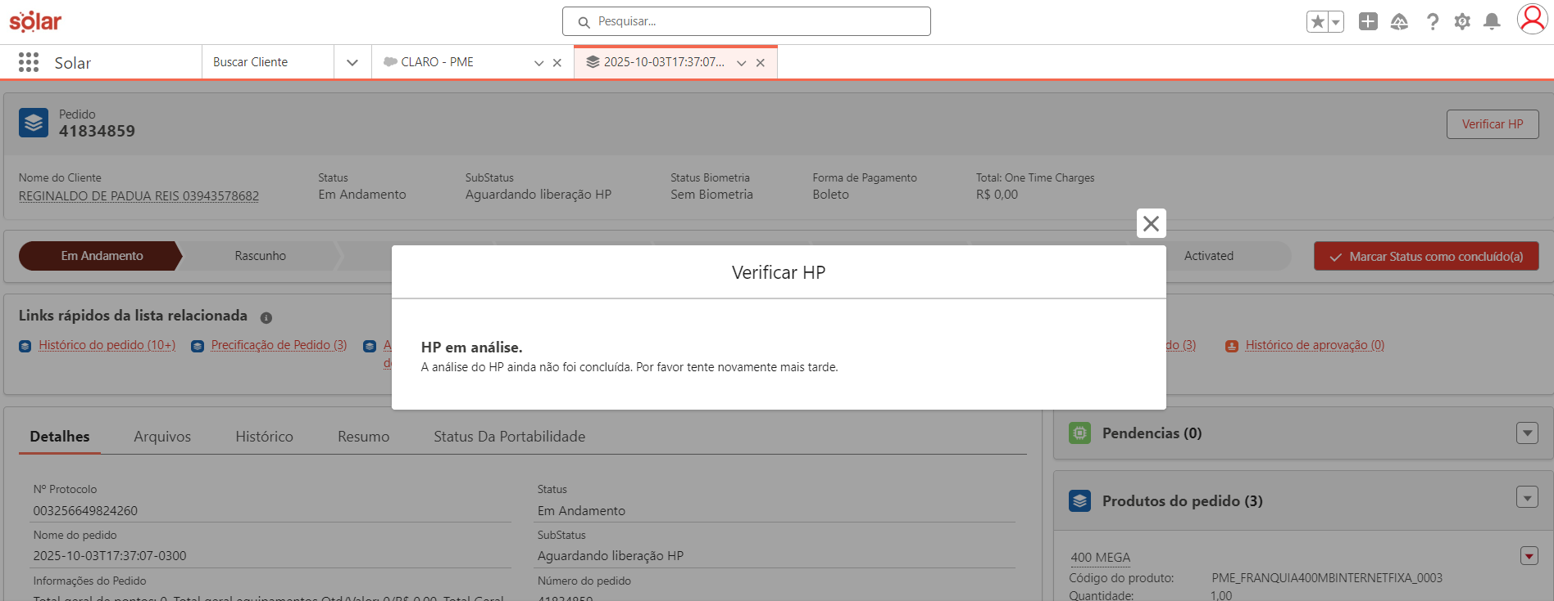
STATUS HP
Nessa etapa, aguardamos o Solar, com a verificação do Status do HP – Home Pass.

Slide 33
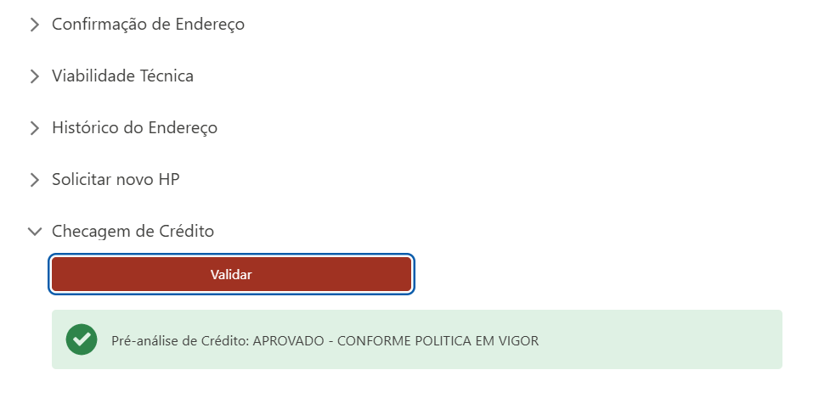
CHECAGEM DE CRÉDITO
Próxima etapa Checagem de crédito.
Clique em Validar para realizar a checagem de crédito.
Atenção!
Se o crédito não for aprovado, a mensagem da reprova será evidenciada na tela.

Slide 34
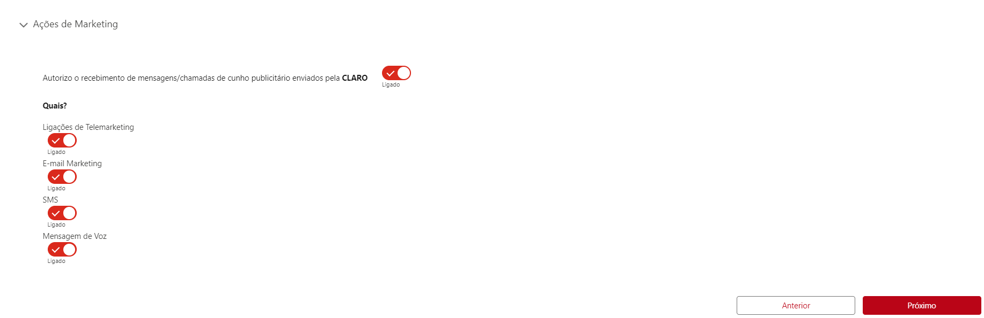
AÇÕES DE MARKETING
Nessa etapa o vendedor deve informar se o cliente aceita receber mensagens de cunho publicitário enviado pela Claro.
Flegue conforme escolha do cliente.

Slide 35

BIOMETRIA FACIAL

Slide 36
BIOMETRIA FACIL
O processo de biometria facial foi implantado na jornada da fixa no solar, com objetivo de intensificar a segurança no processo da venda. A biometria consiste na validação facial e do documento do representante legal da empresa.
O link é enviado de forma automatizado dentro da jornada de fixa no Solar, sendo possível realizar o acompanhamento do status dentro da própria jornada. Temos dois métodos de envio:
1° Envio via e-mail;
2° Envio por SMS.
A biometria pode ser realizada durante todo o fluxo de vendas a partir do envio de link, porém, deverá ser finalizada antes da etapa de gerar contratos.

Slide 37
REGRAS DE ELEGIBILIDADE DA BIOMETRIA FACIAL
  Regras gerais:
  Deve sempre anexar foto do documento original ao realizar biometria, não sendo aceito fotocopia em preto e branco;
  Quando o RG não tiver o número do CPF, o cartão do CPF deverá ser enviado na opção “Documentação Adicional”;
  Oriente o cliente que dê preferência de CNH digital, deve ser do representante legal (sócio ou procurador) que assina os termos de vendas, uma vez que é validado o QRCODE na SERPRO (serviço federal de processamento de dados);
  Carteira de Trabalho ou Cartão de Identidade do Trabalhador (CIT) juntamente com o CPF;
  Cédulas de Identidade emitidas por entidades de classe (CREA, OAB, entre outros) juntamente com o CPF* OAB (Documento físico ou print da versão digital);
  Passaporte (apenas o passaporte emitido no Brasil) juntamente com o CPF;
  Identidade Mercosul (Documentos expedidos no Brasil, Argentina, Paraguai e Uruguai) juntamente com o CPF;
  RNE - Registro Nacional de Estrangeiro (Documento provisório tem validade de 180 dias em relação a Data de Assinatura do Contrato) juntamente com o CPF;
  MRE - Ministério das Relações Exteriores juntamente com o CPF;
  RNM - Registro Nacional Migratório juntamente com o CPF;
  CTPS estrangeiro - juntamente com CPF existente na própria CTPS;
  Protocolo de Solicitação de Refúgio - juntamente com o CPF;
  CRNM - Carteira de Registro Nacional Migratório juntamente com o CPF.
  QUEM DEVE REALIZAR A BIOMETRIA FACIAL
  O representante legal (sócio ou procurador) que assinar os termos de vendas.
  Regras para finalização do pedido
  A realização da biometria é obrigatória para finalização do pedido;
  Os termos de adesão só serão enviados para assinatura após a realização da biometria;
  Limite de envio dos links de 3 tentativas (se no último reenvio der erro ou não interagir, o pedido será cancelado automaticamente);
  Se a biometria for reprovada o pedido será cancelado automaticamente;
  O link de biometria expira após 24h do envio;
  O documento com foto utilizado na biometria deve ser, obrigatoriamente, o mesmo anexado na jornada;
  SLA de tratativa de antifraude é 48 horas.
  Como acompanhar o status da biometria
  O acompanhamento do status da biometria estará disponível em todas as etapas do pedido no Solar, após o envio do link.

Slide 38
STATUS E SUBSTATUS DE BIOMETRIA
Status Biometria | Detalhamento do status
Falha ao enviar Link | Falha ao enviar Link. Tente novamente
Link Enviado | Aguardando interação do cliente
Em Análise | Documentação enviada. Aguardando análise
Aprovada | Análise realizada com sucesso
Inconclusivo | Documento de Identificação ausente ou inválido
Inconclusivo | Não foi possível validar a selfie
Inconclusivo | Documento de Identificação com informações incompletas para análise
Inconclusivo | Documento de Identificação com informações ilegíveis para análise
Inconclusivo | Selfie fora do padrão (ilegível)
Reprovado | Regras internas da companhia.

Slide 39
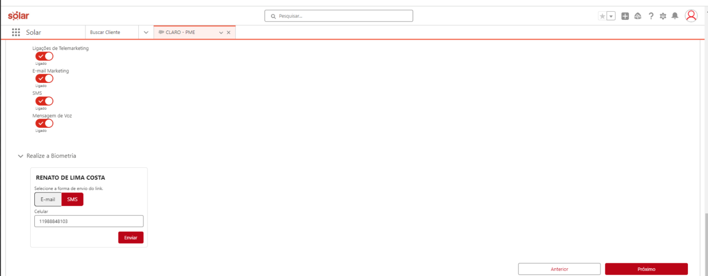
BIOMETRIA FACIAL
Após validação do crédito:
Clique em Realize a Biometria;
Selecione a forma de envio do link E-mail ou SMS;
Clique em SMS;
Informe o número do telefone;
Clique em Enviar.
Atenção!
A realização da biometria é obrigatória.
Sem a realização da mesma o pedido não será enviado para o legado.

Slide 40
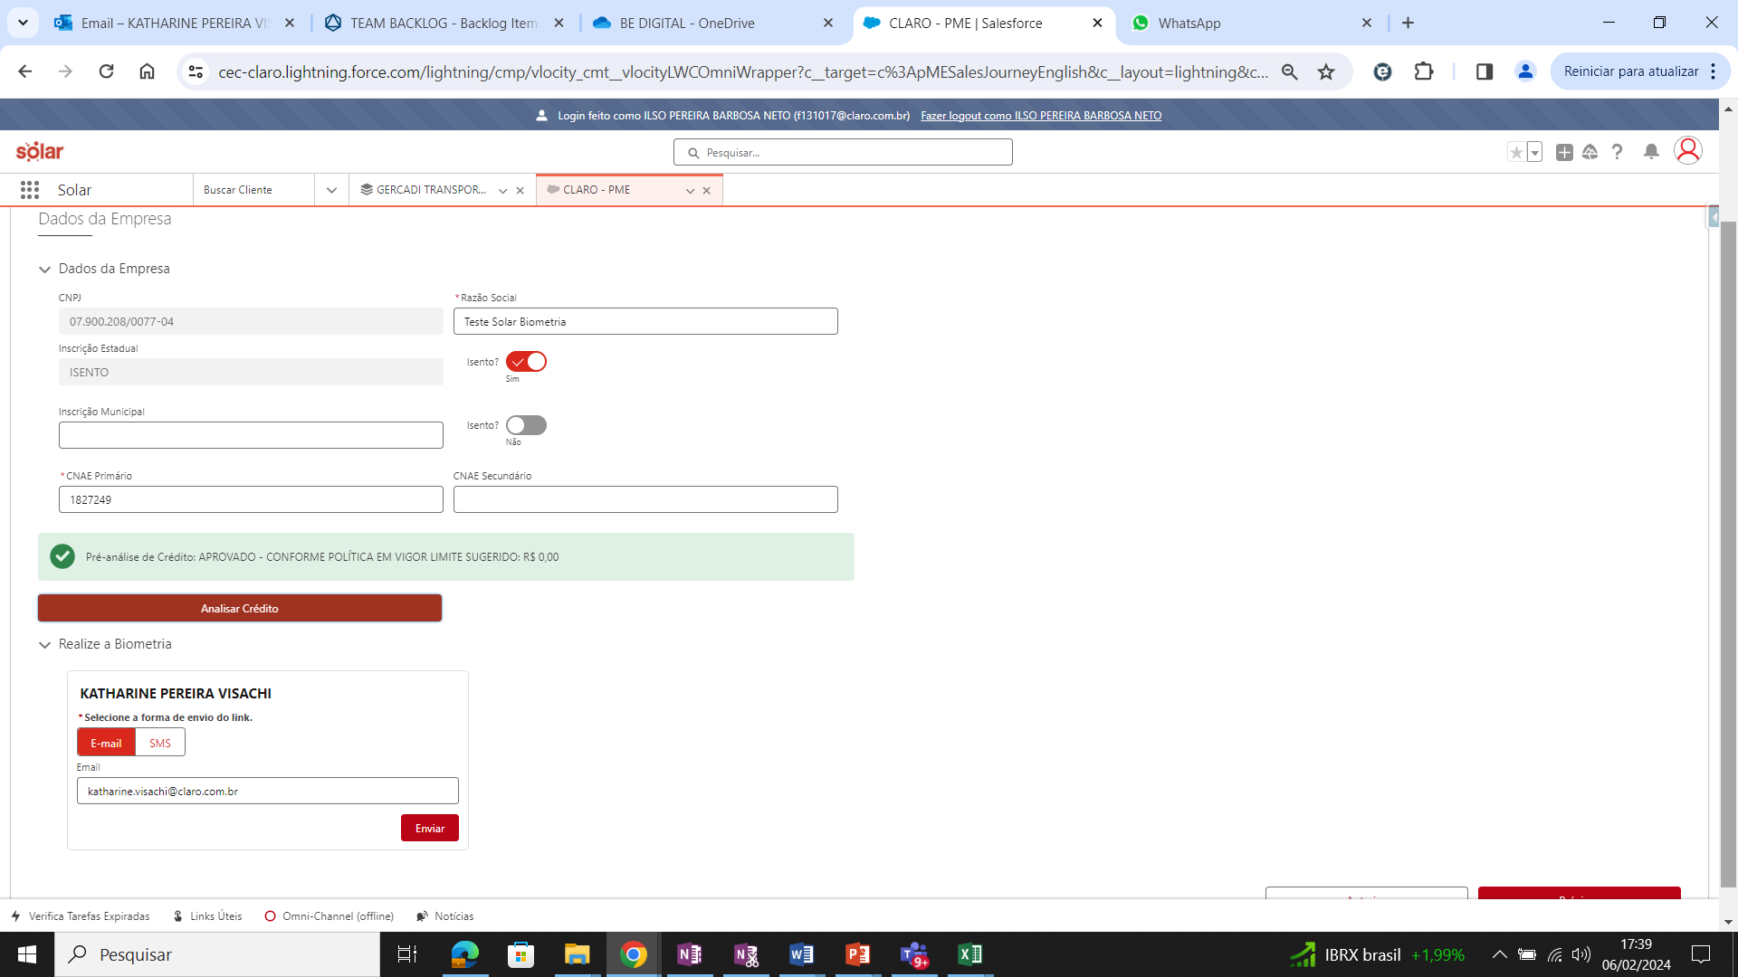
BIOMETRIA FACIAL
Aqui teremos a mesma etapa anterior mas, com a opção do e-mail:
Clique em Realize a Biometria;
Selecione a forma de envio do link E-mail;
Clique em E-mail;
Informe o E-mail do representante legal;
Clique em Enviar.
Atenção!
A realização da biometria é obrigatória.
Sem a realização da mesma o pedido não será enviado para o legado.

Slide 41
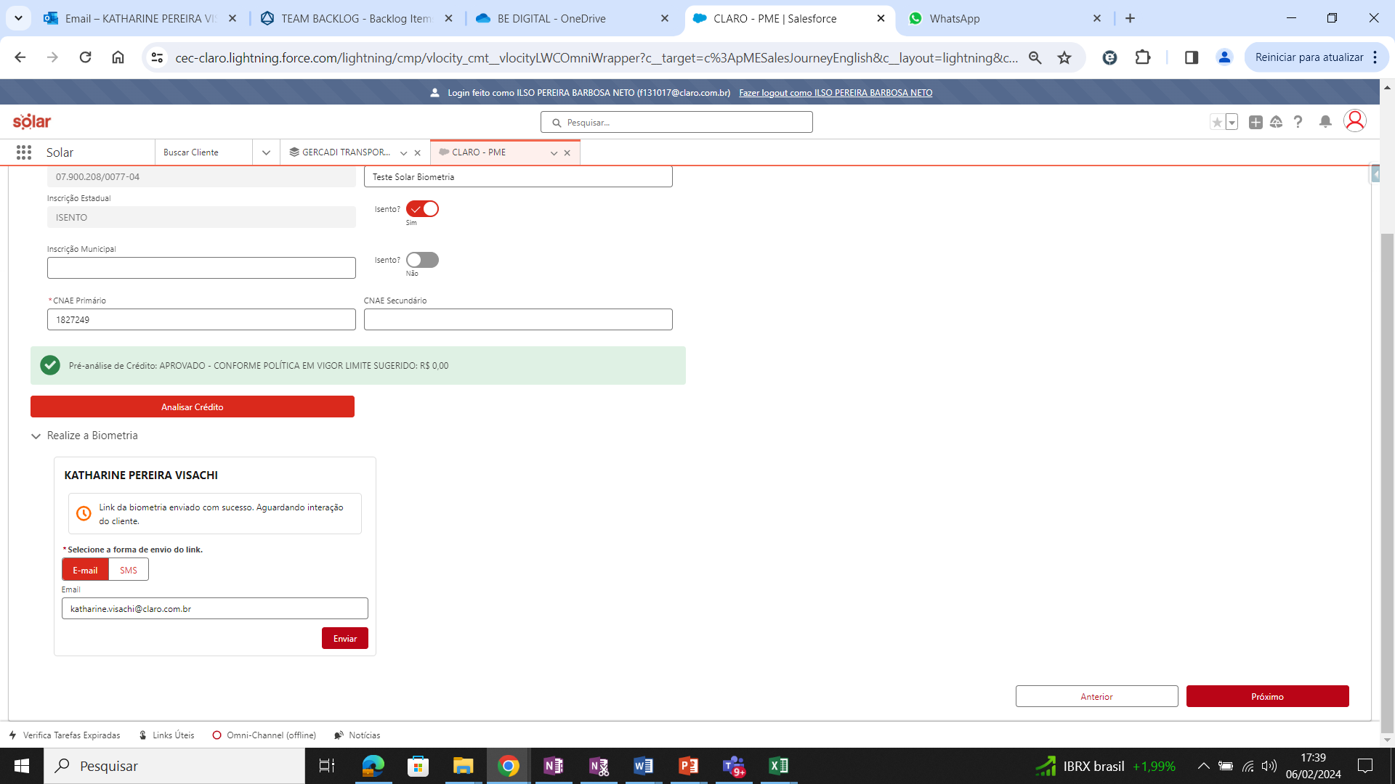
ENVIO DO LINK DA BIOMETRIA POR E-MAIL
Após o envio do link via e-mail:
Clique em Próximo

Slide 42
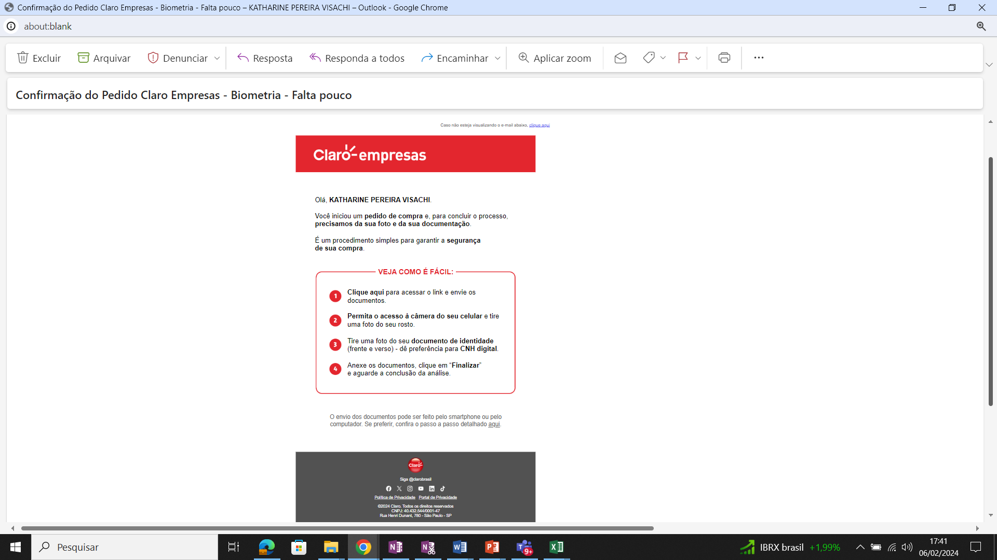
ETAPAS DO CLIENTE
Recebimento da solicitação para efetuar a Biometria Facil pelo Cliente - (etapa Cliente).

Slide 43
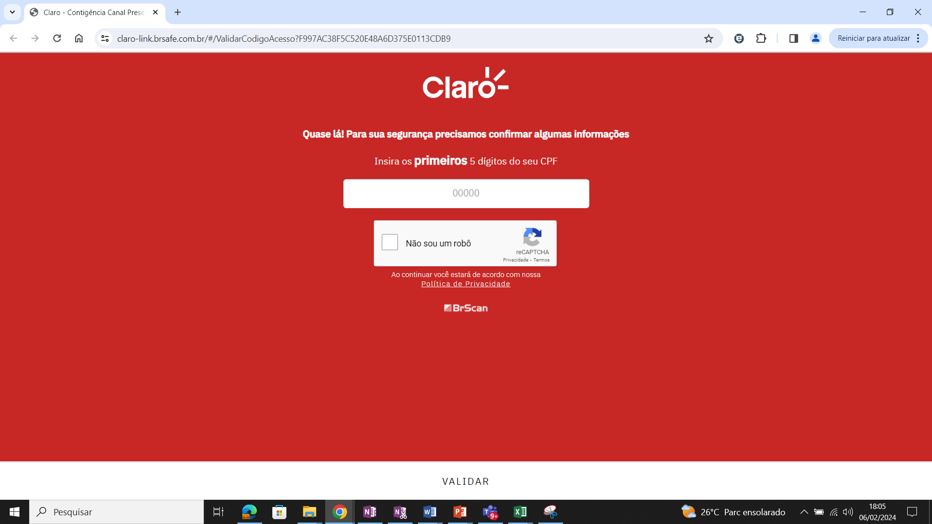
ETAPAS DO CLIENTE
Atenção!
Digite corretamente os dados solicitados.

Slide 44
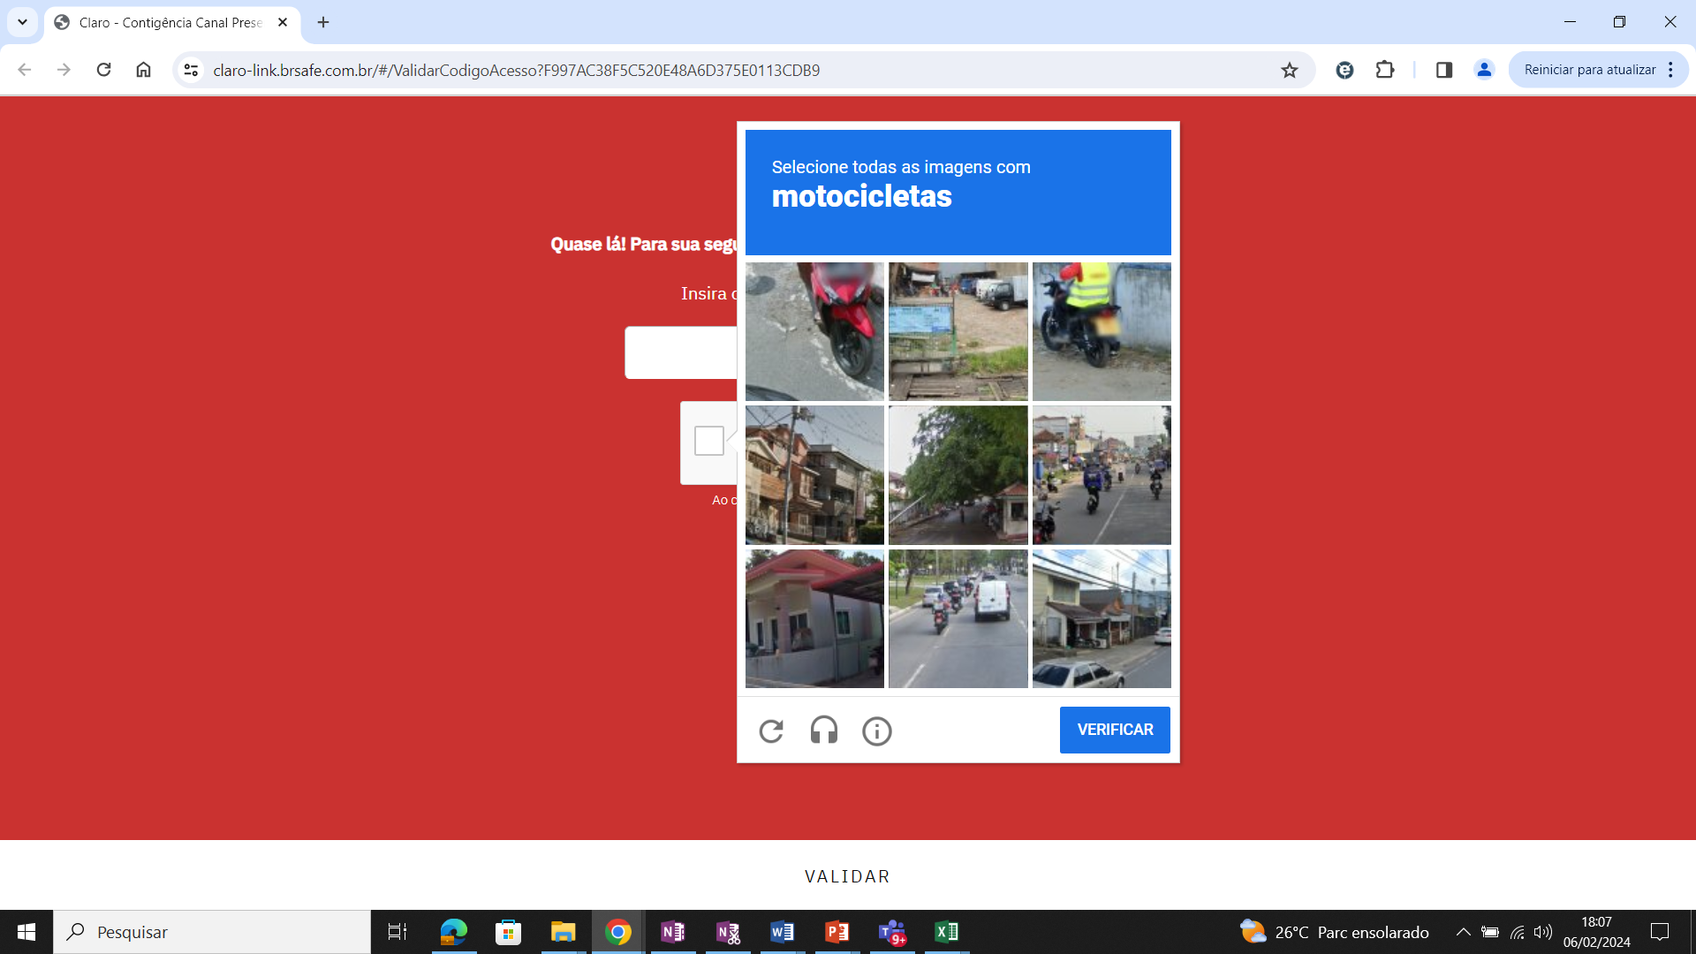
ETAPAS DO CLIENTE
Atenção com a validação CAPTCHA!

Slide 45
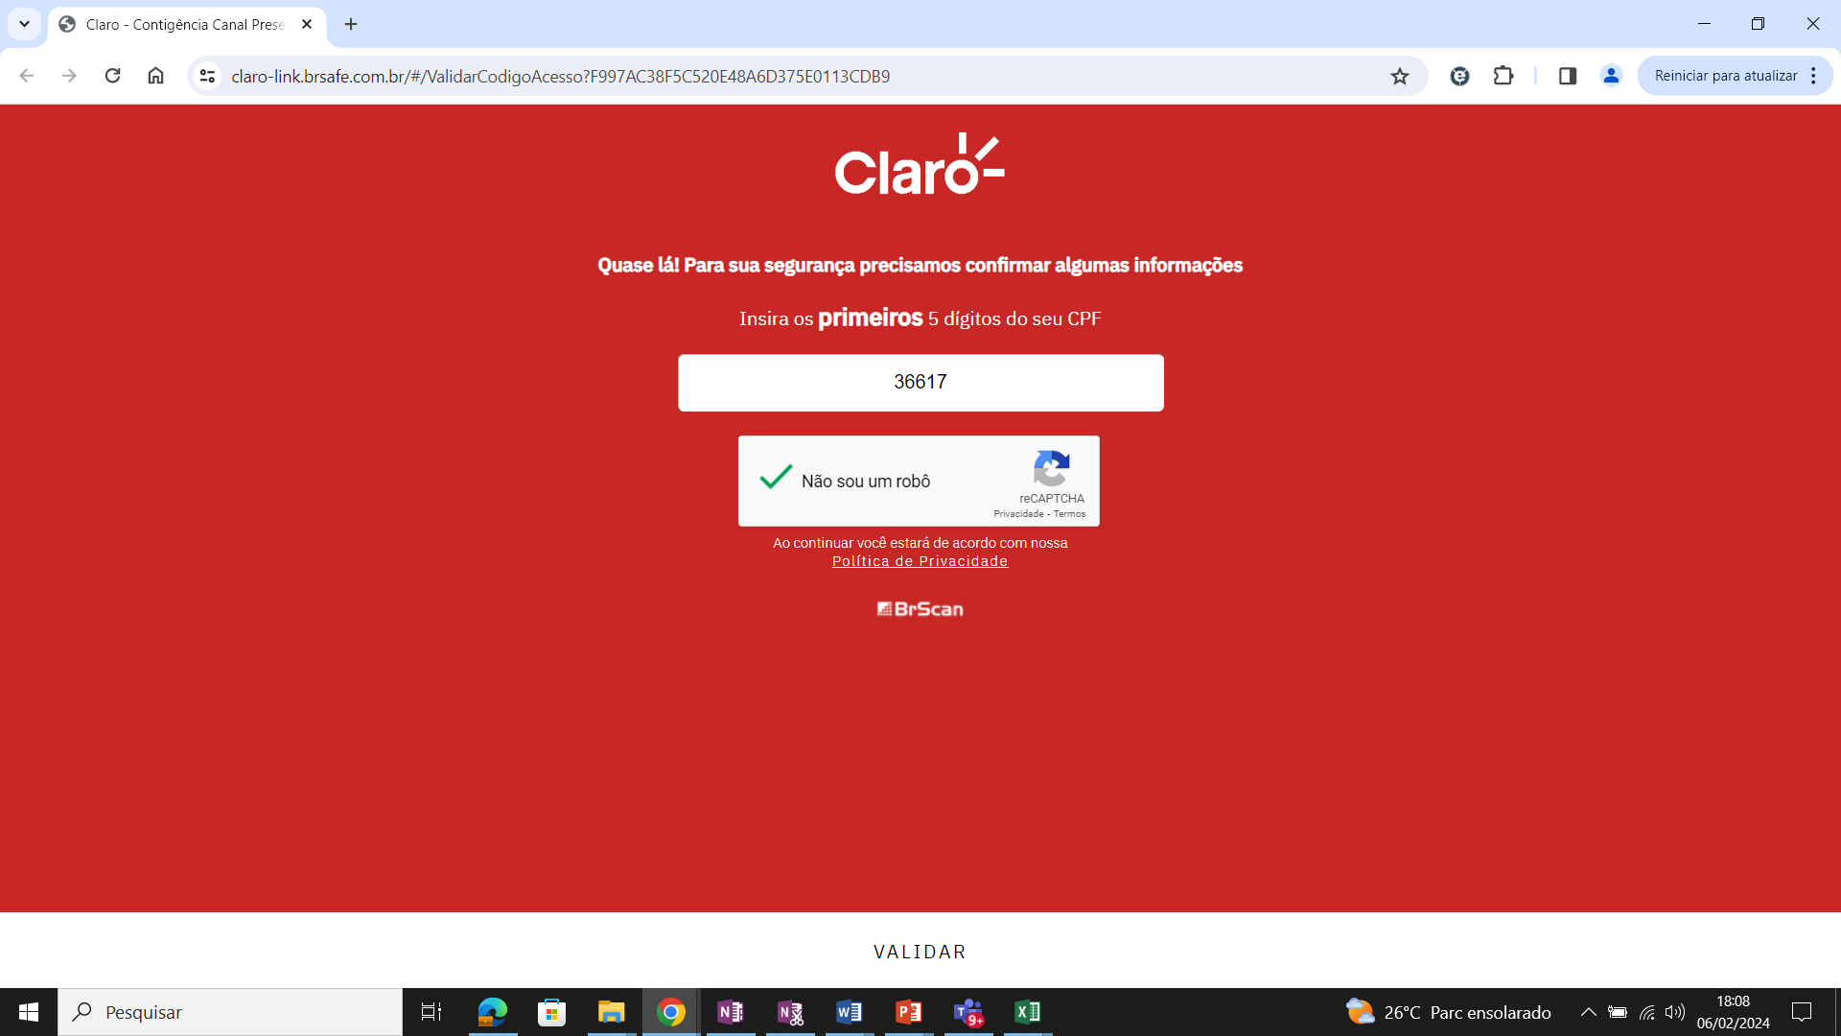
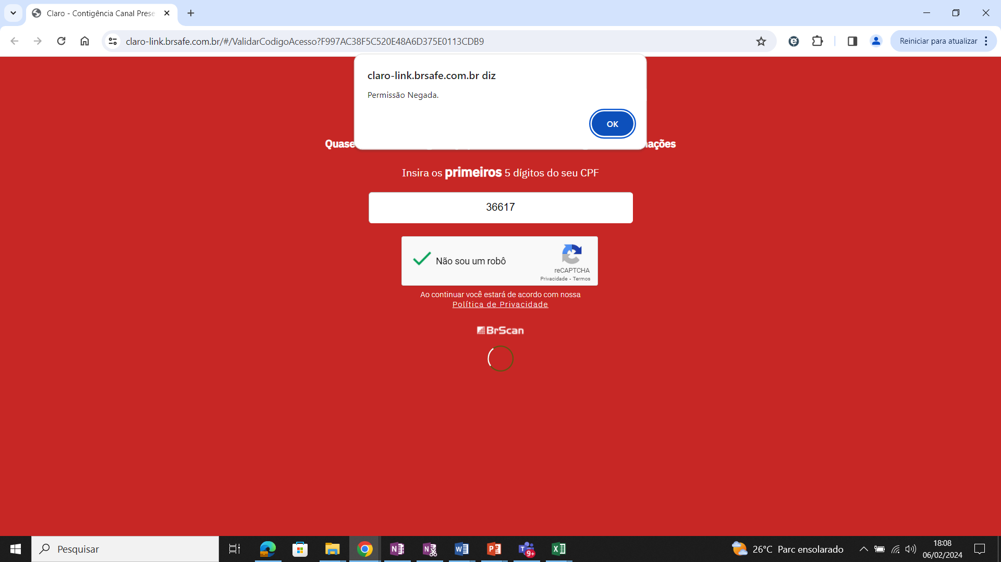
ETAPAS DO CLIENTE
Atenção!
Os 5 dígitos informados precisa estar conforme o cadastro que foi preenchido no pedido do Solar.
Se caso for preenchido com os dados diferentes vai apresentar a seguinte mensagem “Permissão negada”.

Slide 46
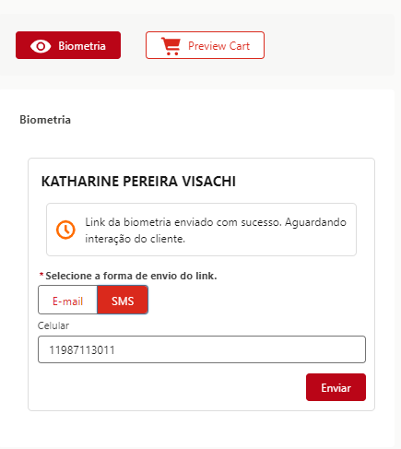
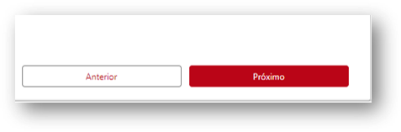
ENVIO DO LINK DA BIOMETRIA POR SMS
Selecione a opção SMS;
informação referente ao número de celular será disponibilizada conforme preenchido no campo de representante legal;
Valide se o número está correto;
Clique em Enviar;
Clique em Próximo.

Slide 47
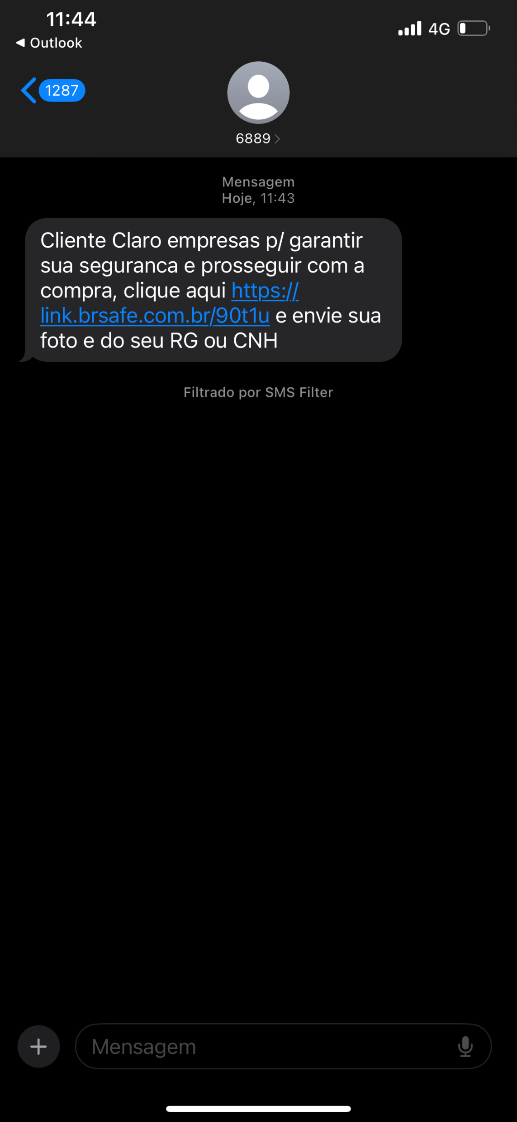
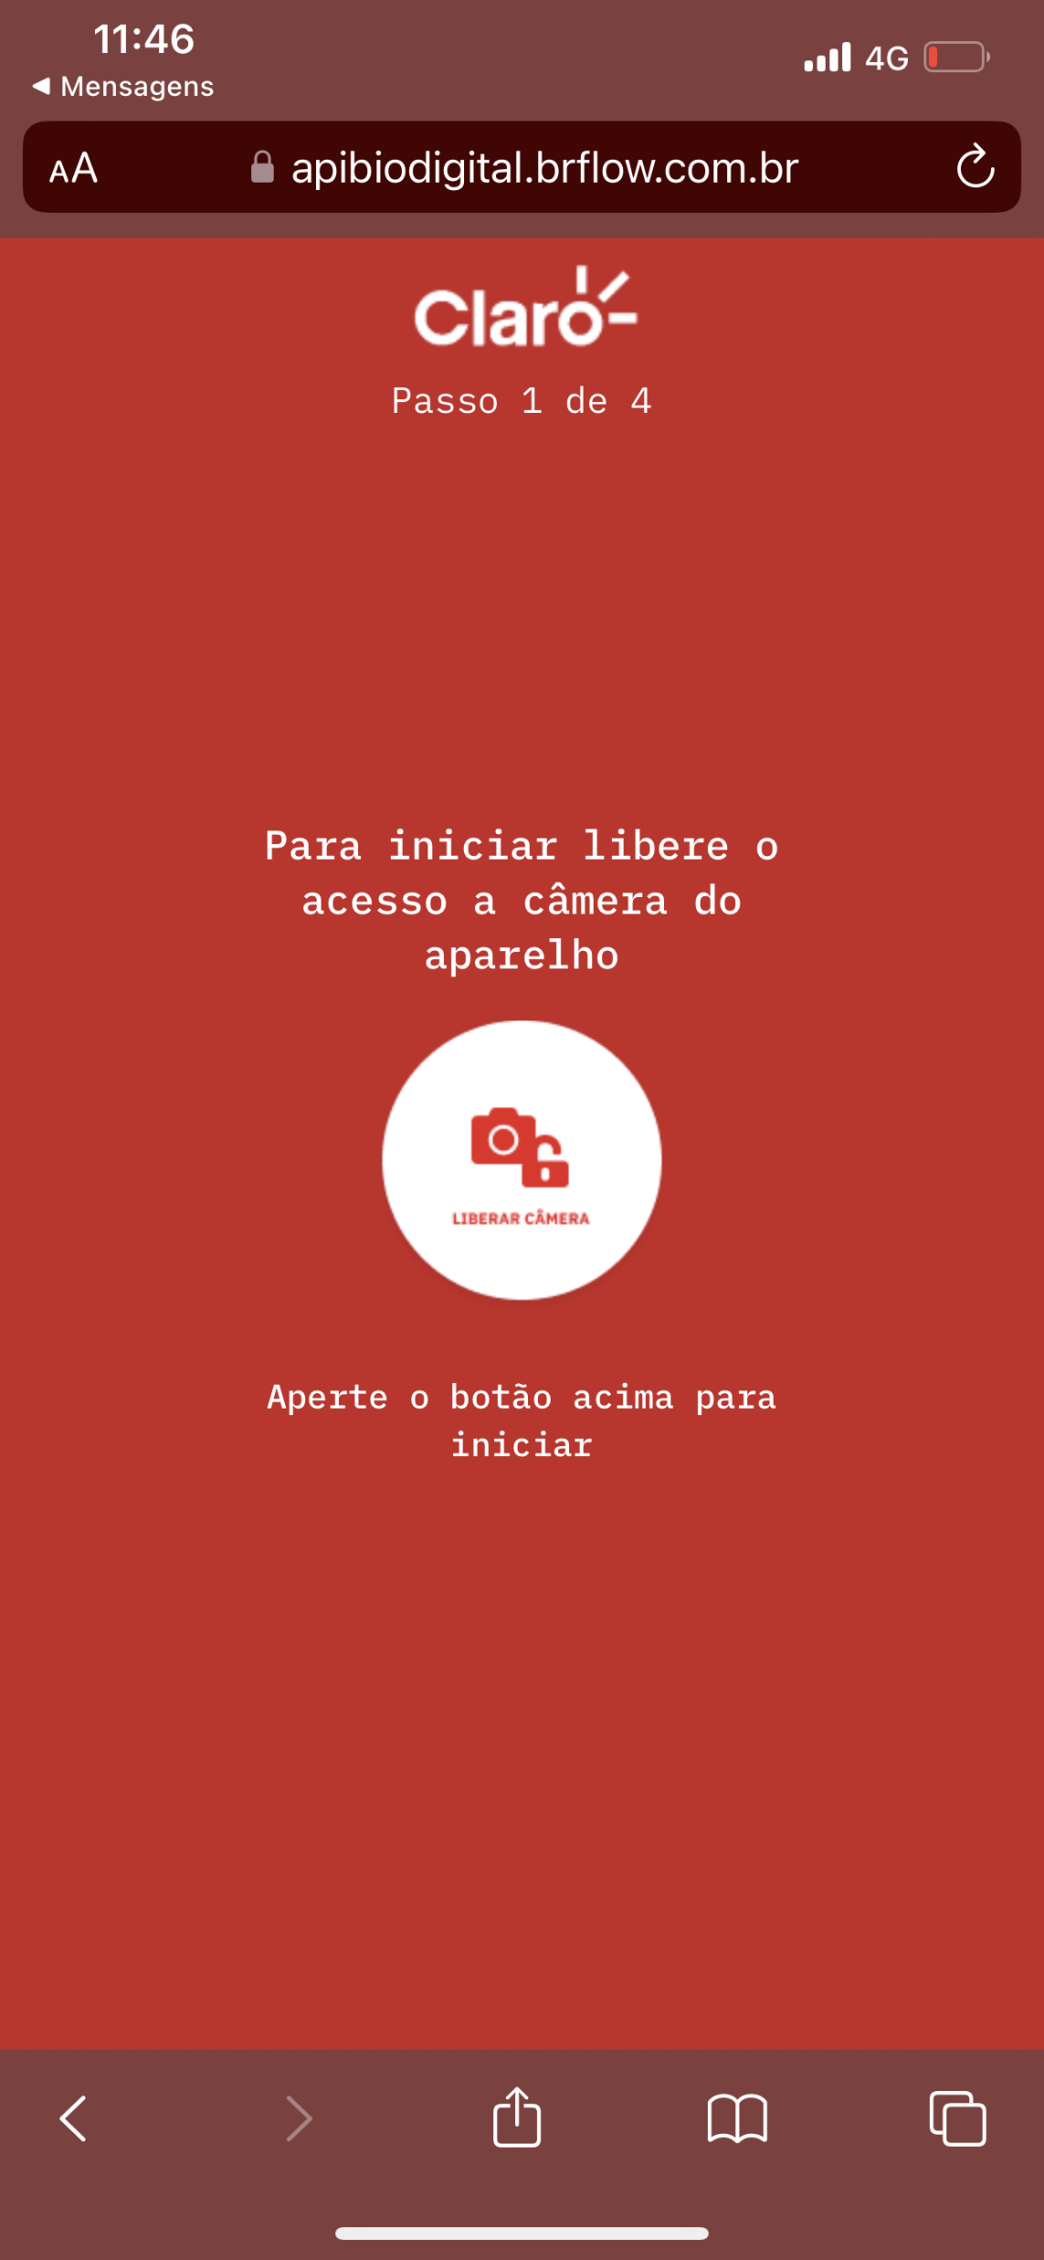
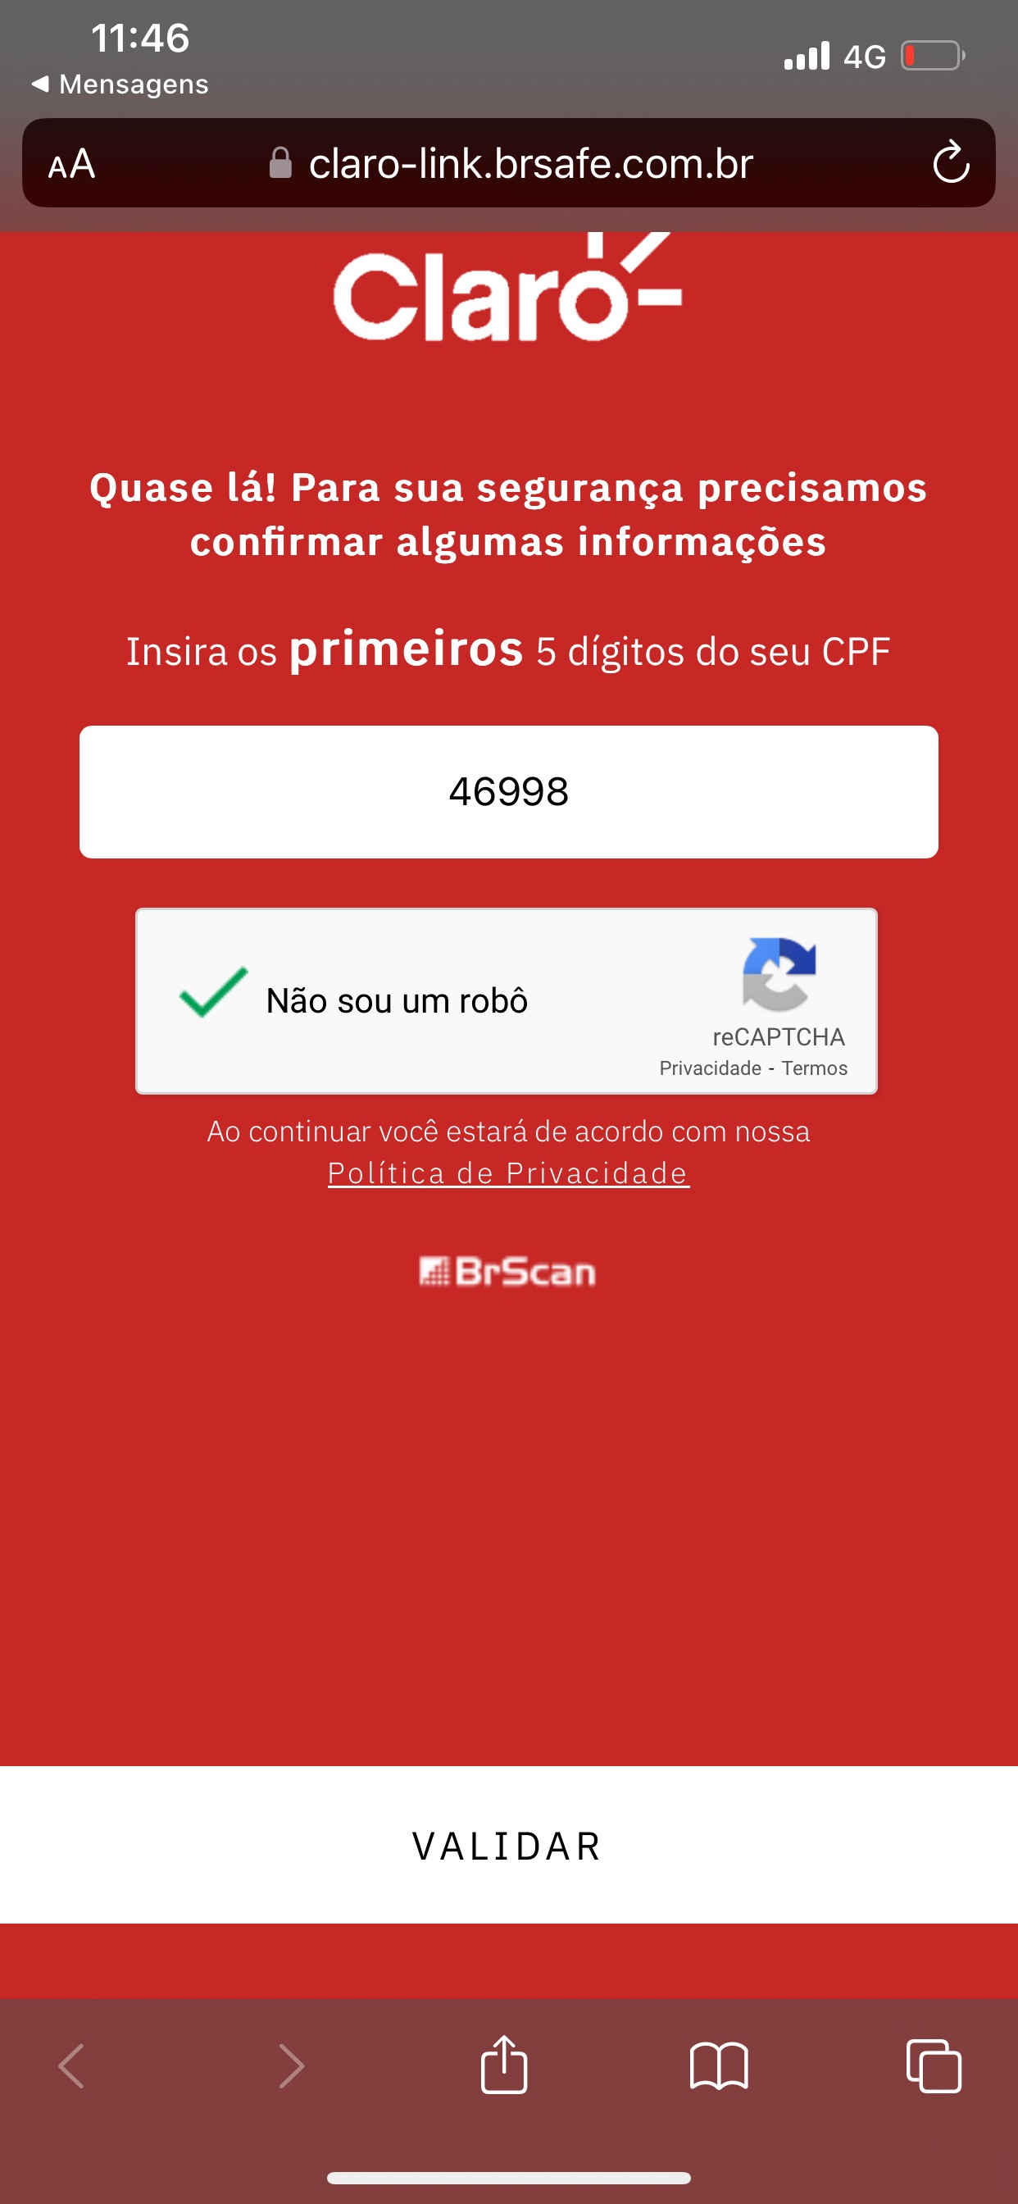
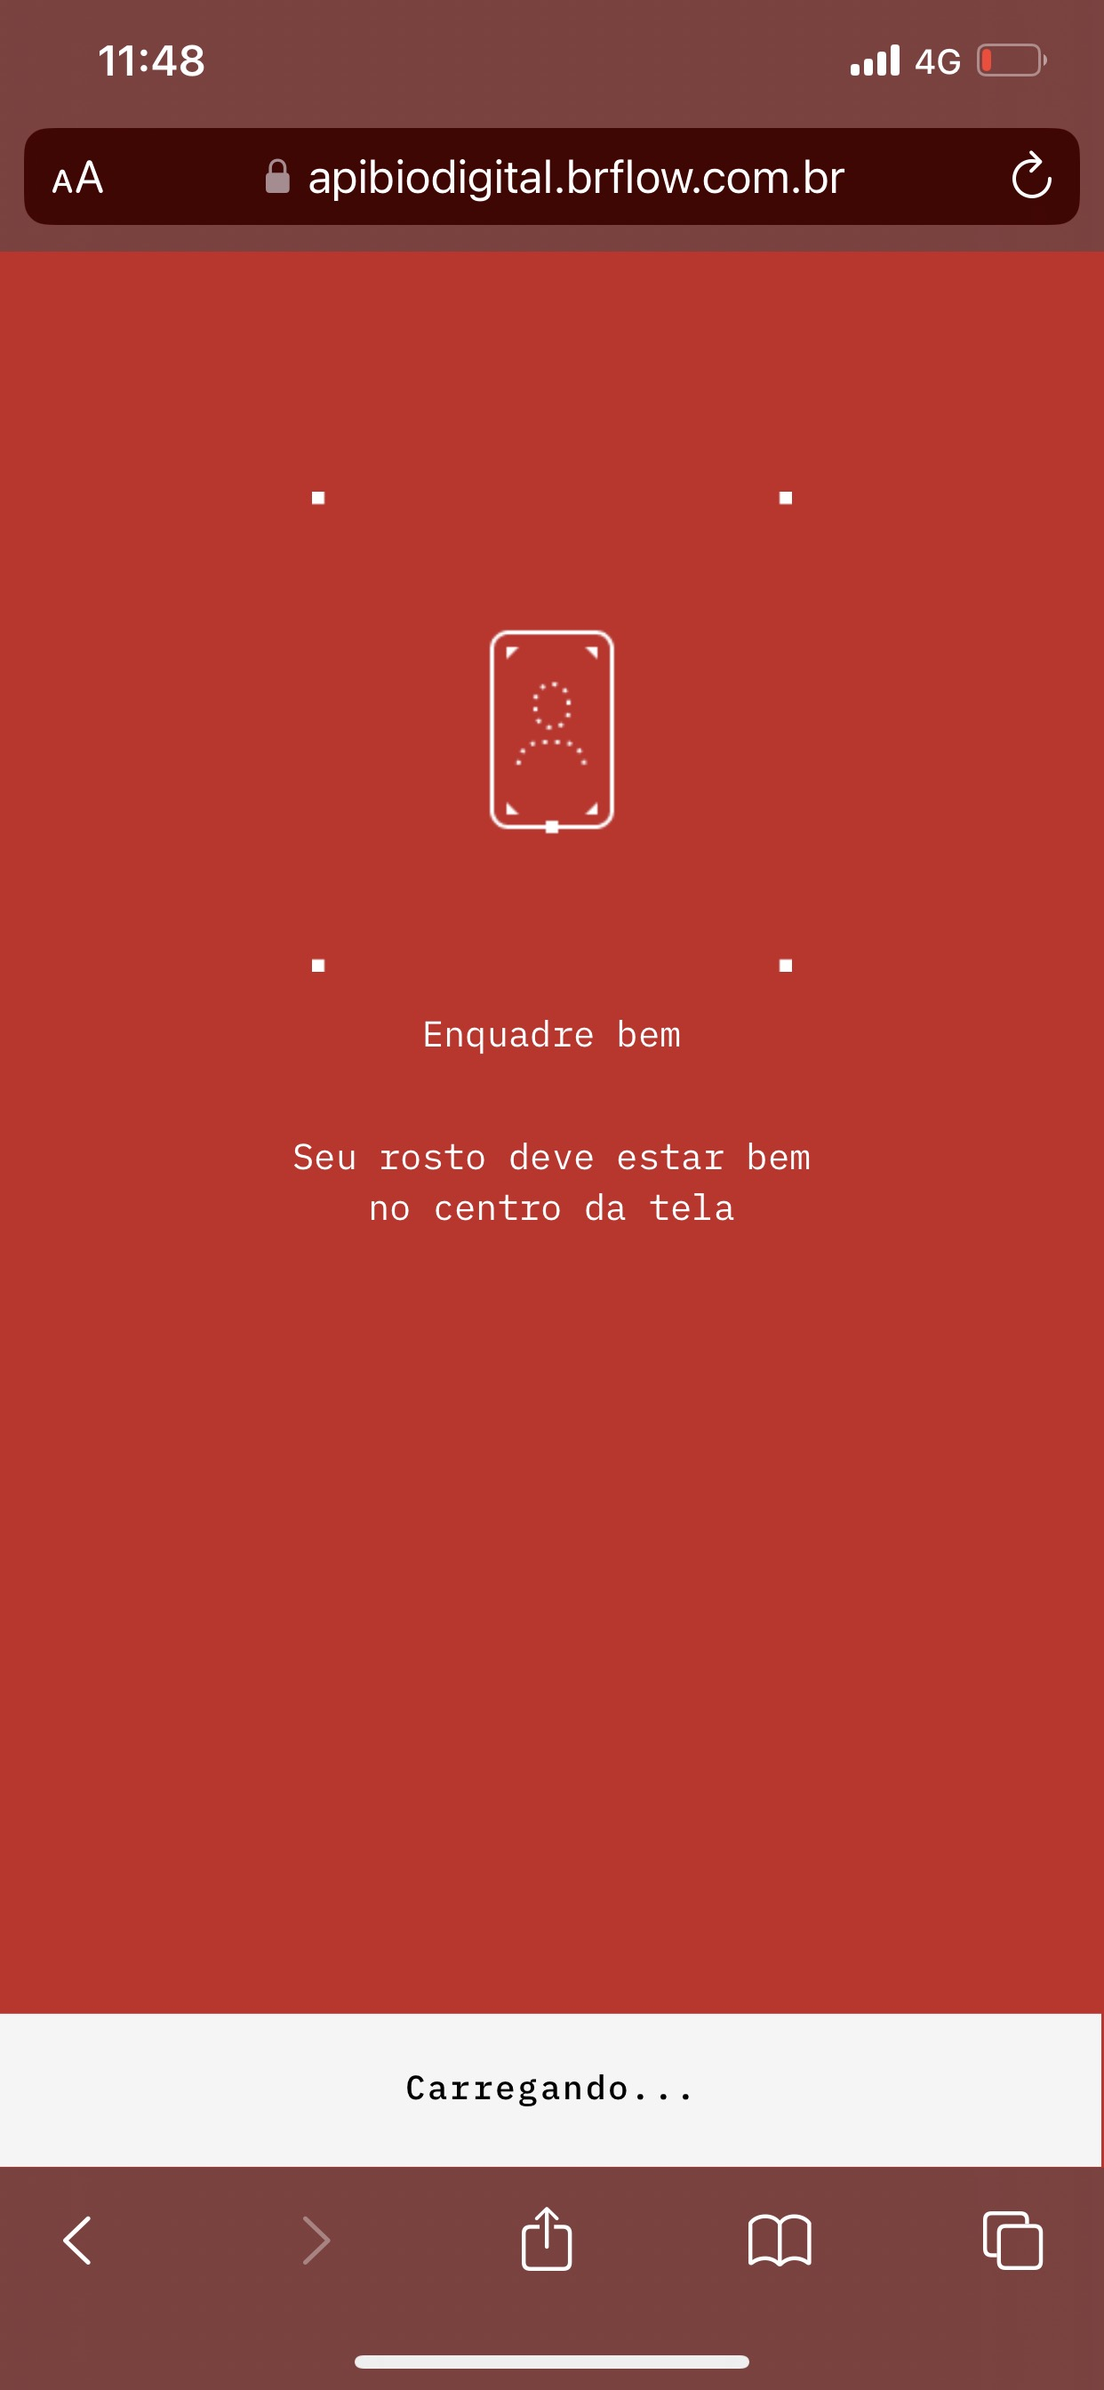
VALIDAÇÃO DA BIOMETRIA FACIAL

Slide 48
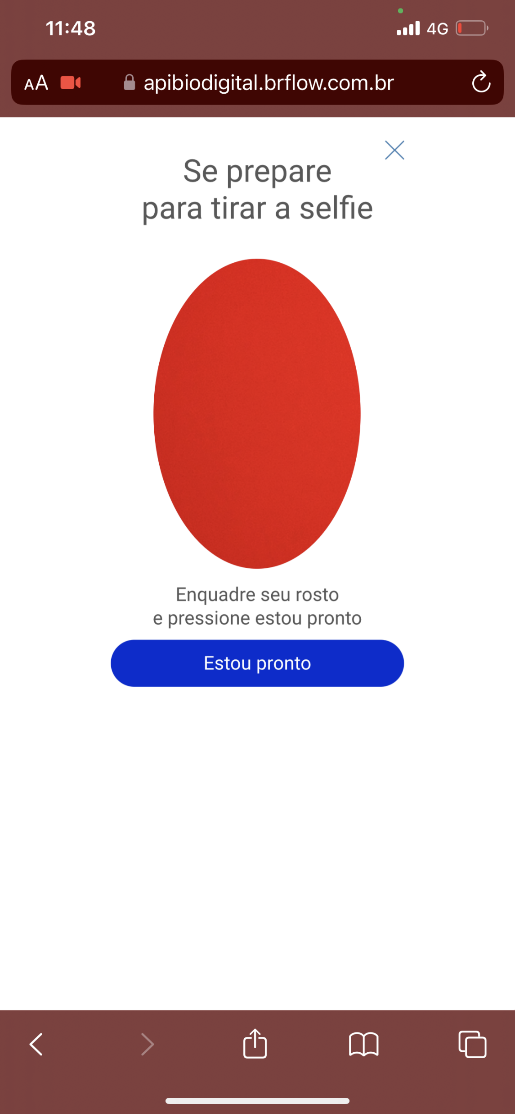
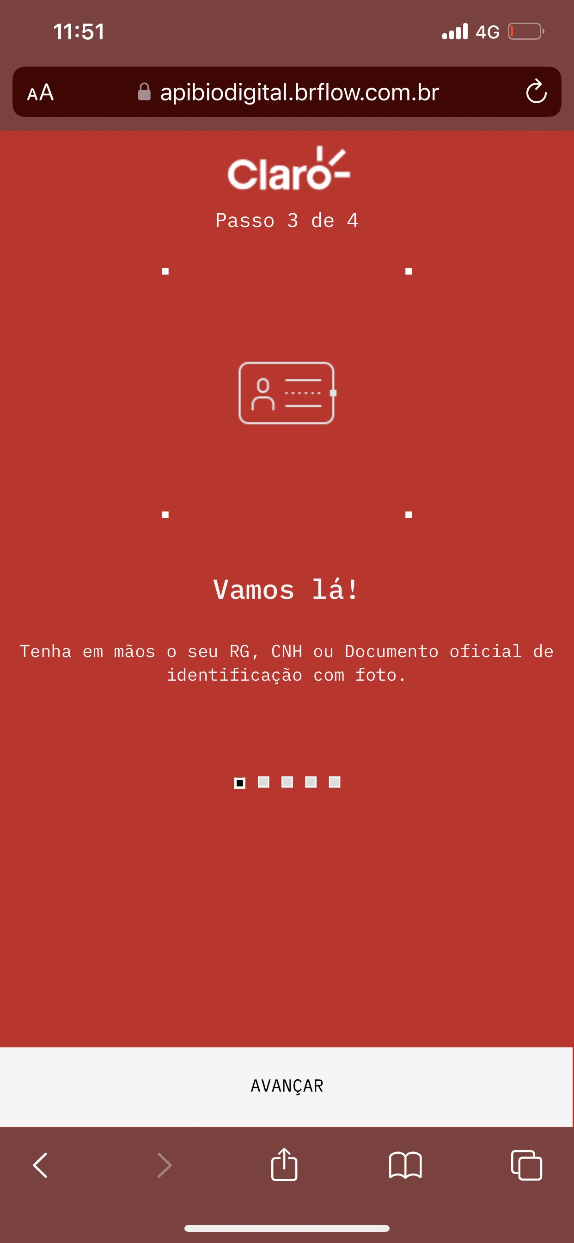
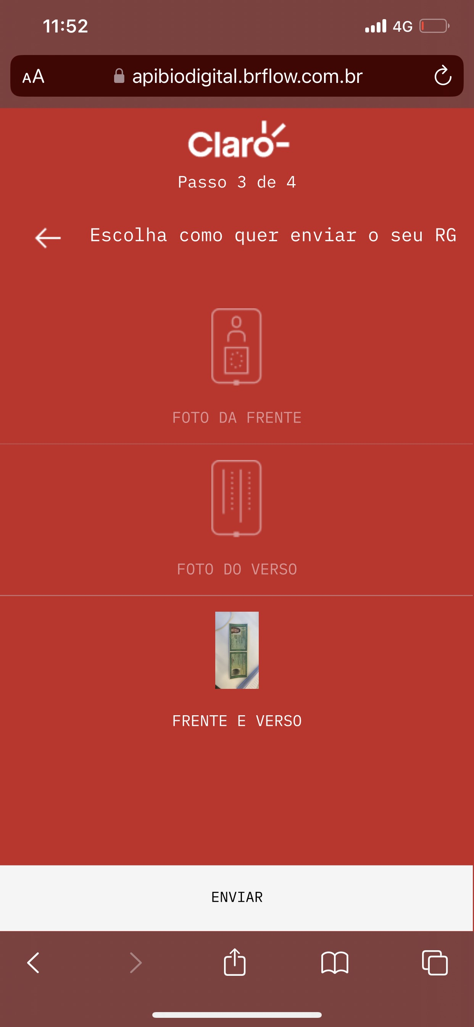
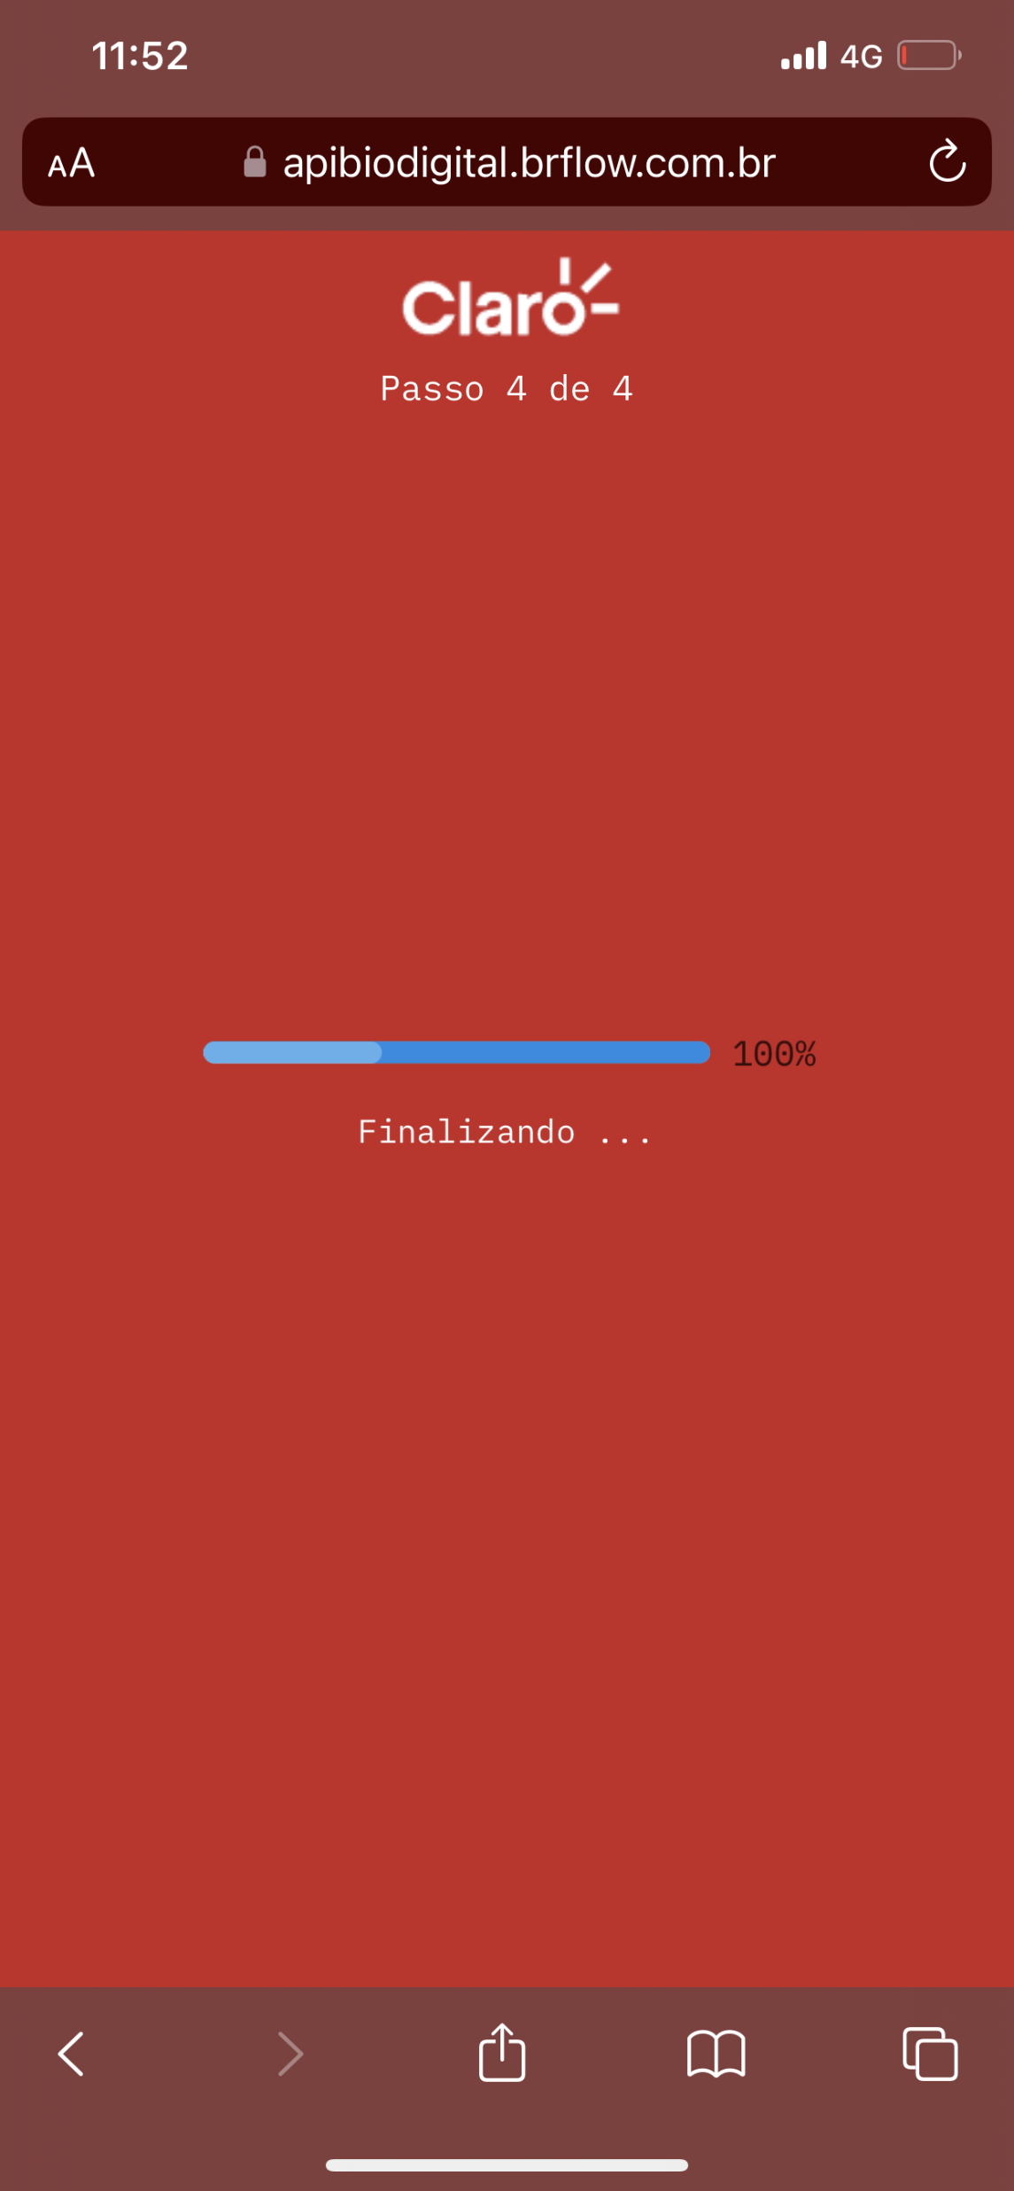
VALIDAÇÃO DA BIOMETRIA FACIAL

Slide 49
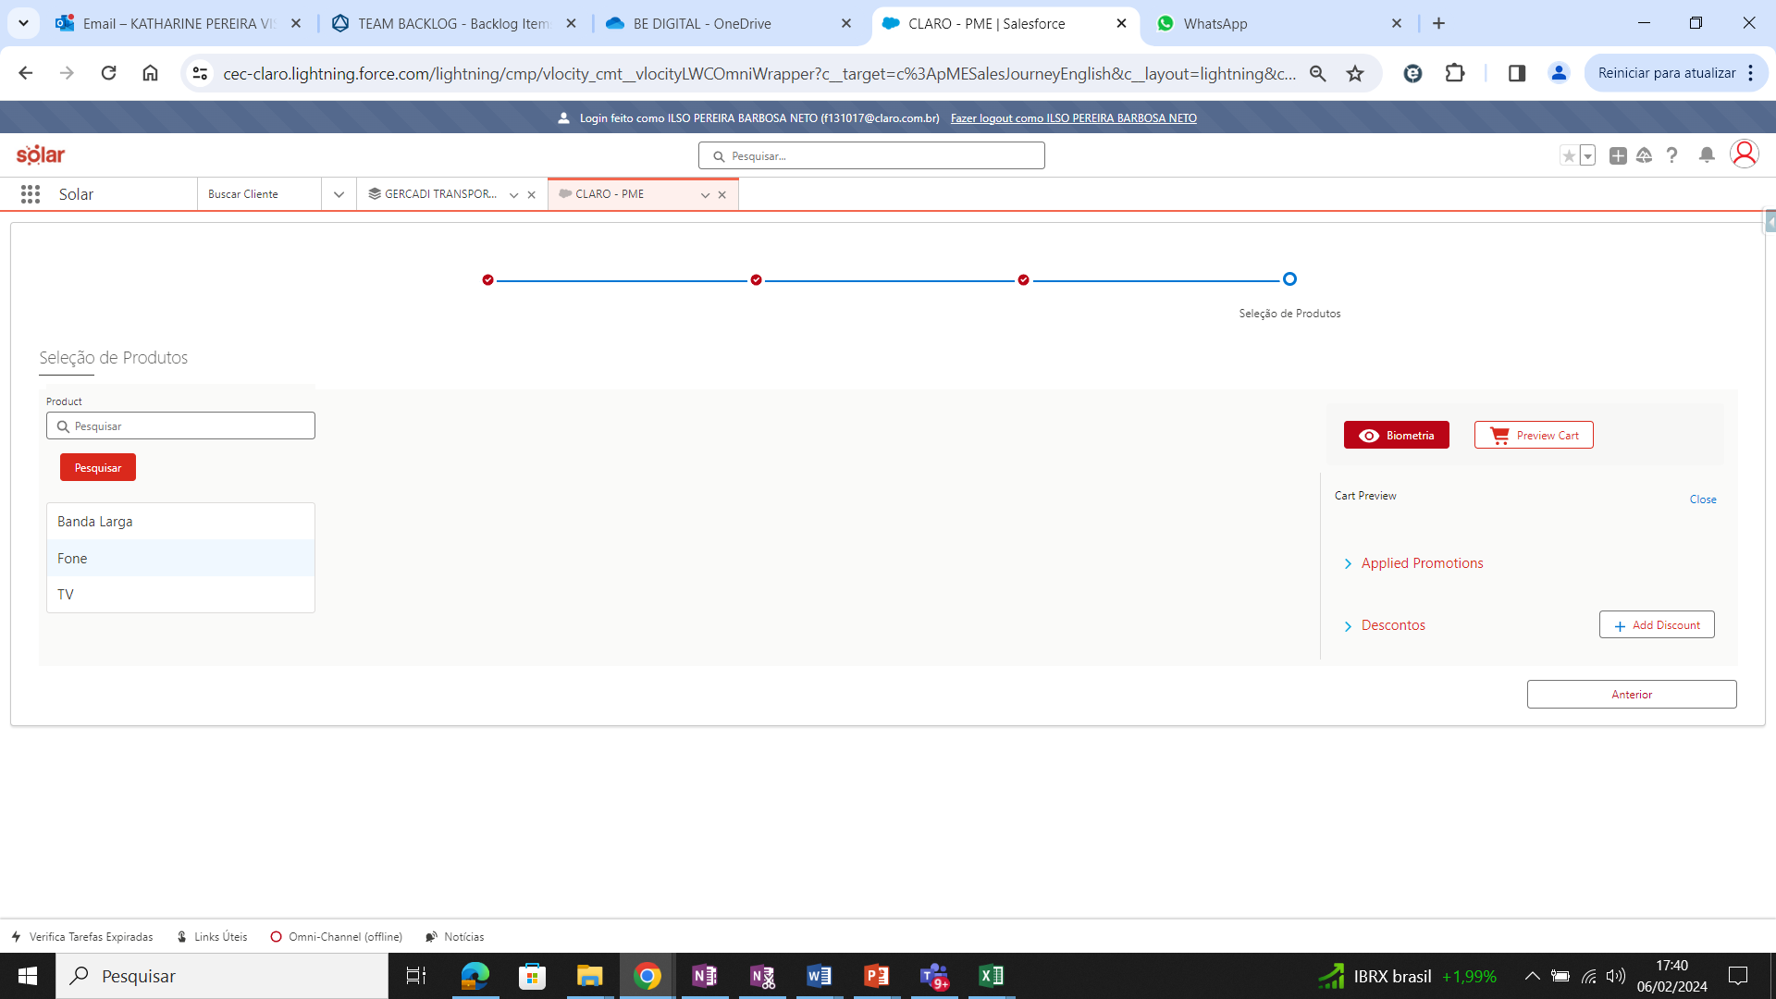
VALIDAÇÃO DA BIOMETRIA FACIAL
O status da biometria pode ser acompanhado através do botão BIOMETRIA que ficará disponível em todas as etapas do pedido após o envio do Link.

Slide 50

SELEÇÃO DE PRODUTOS

Slide 51
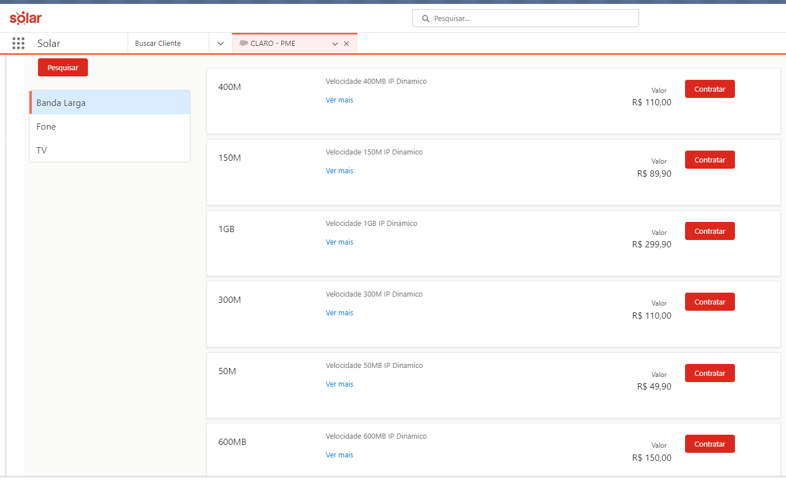
SELEÇÃO DE PRODUTOS
Selecione o produto de BL conforme ofertado;
Clique em Contratar.

Slide 52
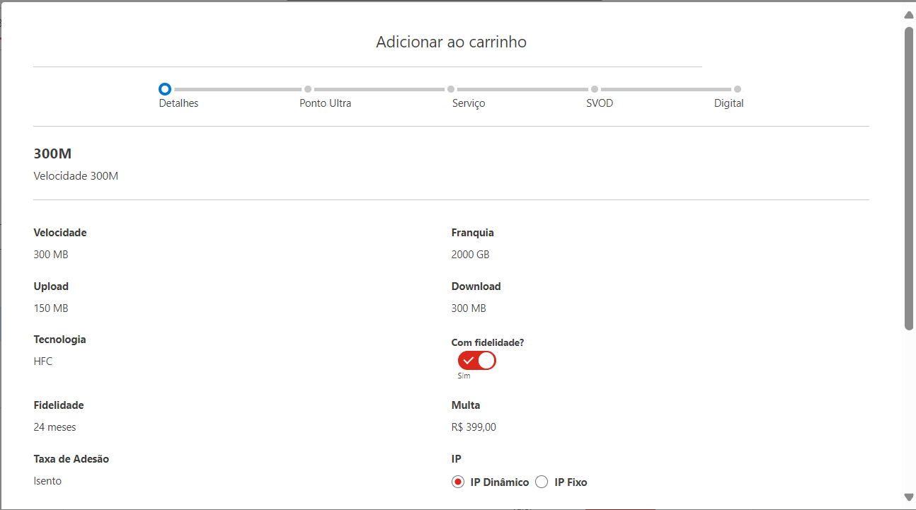
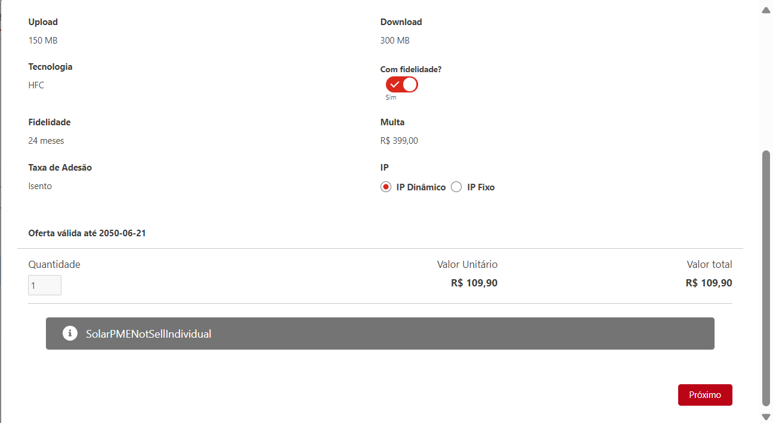
SELEÇÃO DE PRODUTOS
Informe se o plano é com fidelidade ou não;
Selecione se a velocidade é IP DINÂMICO ou IP FIXO;
Clique em Próximo.

Slide 53


SELEÇÃO DE PRODUTOS
Para contratação de ponto ultra está disponível o parcelamento da taxa de instalação em até 3x;
Selecione a opção conforme a solicitação do cliente;
Clique em próximo.

Slide 54

SELEÇÃO DE PRODUTOS
Clique em Próximo;
Importante: Caso o cliente queira adicionar serviços avulsos ex.: Microsoft 365, deverá selecionar nesta etapa de “Serviço”.

Slide 55

SELEÇÃO DE PRODUTOS
Clique em Próximo.

Slide 56

SELEÇÃO DE PRODUTOS
Clique em Contratar.

Slide 57

SELEÇÃO DE PRODUTOS
Selecione o produto de TV conforme ofertado:
Clique em Contratar.

Slide 58

SELEÇÃO DE PRODUTOS
Informe se o plano é com fidelidade ou não;
Clique em Próximo.

Slide 59

SELEÇÃO DE PRODUTOS
Se o cliente solicitou ponto adicional clique e informe a quantidade de pontos;
Clique em próximo.

Slide 60

SELEÇÃO DE PRODUTOS
Se o cliente solicitou ponto a la carte selecione:
Clique em próximo.

Slide 61

SELEÇÃO DE PRODUTOS
Selecione o produto de FONE conforme ofertado;
Clique em Contratar.

Slide 62

SELEÇÃO DE PRODUTOS
Informe a quantidade de linhas;
Clique em Contratar.

Slide 63

SELEÇÃO DE PRODUTOS
Caso o cliente tenha 1 linha de portabilidade, deverá preencher como “Sim” e adicionar o número a ser portado com o DDD.
Clique em Adicionar.

Slide 64

SELEÇÃO DE PRODUTOS
Caso a portabilidade apresente alguma inconsistência serão apresentas as mensagens informativas, conforme próximo slide.
Atenção à mensagem de inconsistência apresentada.

Slide 65
MENSAGENS INFORMATIVAS DE INCONSISTÊNCIAS NA PORTABILIDADE
Caso a portabilidade apresente alguma inconsistência serão apresentas as mensagens: “O número informado já foi adicionado como linha de portabilidade”.
Caso a linha seja Claro, será apresentada a mensagem: “A portabilidade não pode ser efetuada, número de telefone ativo na base”.
Caso tenha uma bilhete ativo ou andamento: “A portabilidade não pode ser efetuada, bilhete de portabilidade em andamento”.
Caso o número não esteja ativo na operadora de origem: “A portabilidade não pode ser efetuada, o número de telefone informado não está ativo”.
Se a linha pertencer a um CPF na operadora de origem: “A portabilidade não pode ser efetuada, titularidade do número de telefone informado pertence a um CPF”.
Caso o número portado seja móvel: “A portabilidade não pode ser efetuada, o número de telefone informado não é uma linha de telefone fixo.”
Caso seja o número de telefone temporário ou inexistente: “A portabilidade não pode ser efetuada, o número de telefone informado é temporário/inexistente.”
Caso a linha seja designada a uso público: “A portabilidade não pode ser efetuada, o número de telefone informado é designado a uso público”.
Caso o número preenchido seja de outro DDD: “A portabilidade não pode ser efetuada, o número de telefone informado não está dentro da mesma área local”.
Em caso de divergência de titularidade na operadora doadora: “O número de telefone informado possui titularidade divergente”.

Slide 66

PORTABILIDADE
Clique em Próximo.

Slide 67

PORTABILIDADE
Clique em Próximo.

Slide 68

PORTABILIDADE
Clique em Contratar.

Slide 69

PORTABILIDADE E INCLUSÃO DE PRODUTOS
Verifique se todos os produtos foram incluídos no carrinho.
Clique em Próximo.

Slide 70

PORTABILIDADE E INCLUSÃO DE PRODUTOS
Quando houver promoção por um período especifico, o vendedor deve selecionar na tela de promoções, bônus e descontos e aplicar.
Clique em Aplicar.
Atenção!
As ofertas ficarão disponíveis conforme book de oferta vigente.

Slide 71

PORTABILIDADE E INCLUSÃO DE PRODUTOS - OFERTA
Caso o produto selecionado não tiver oferta disponível, deve –se apenas seguir com o pedido.
Clique em Próximo.

Slide 72

PORTABILIDADE E INCLUSÃO DE PRODUTOS - PAGAMENTO
Vamos preencher e seguir com cada etapa do pagamento.

Slide 73

PORTABILIDADE E INCLUSÃO DE PRODUTOS - PAGAMENTO
Preenchimento método de pagamento em Debito Automático:
Selecione Débito Auto;
Selecione o melhor dia de vencimento;
Sinalize se o cliente foi informado da Pro rata;
Informe o banco;
Informe a agência;
Informe a conta;
Clique em Validar.
Importante: ao selecionar o débito automático será aplicado desconto de R$5,00.

Slide 74

PORTABILIDADE E INCLUSÃO DE PRODUTOS - PAGAMENTO
Após a validação da conta.
Clique em Próximo.

Slide 75


PORTABILIDADE E INCLUSÃO DE PRODUTOS - PAGAMENTO
Preenchimento método de pagamento Boleto:
Selecione boleto;
Selecione o melhor dia de vencimento;
Sinalize se o cliente foi informado da Pro rata;
Selecione o envio da fatura CORREIO;
Sinalize se endereço de cobrança é o mesmo de instalação;
Clique em próximo.

Slide 76

PORTABILIDADE E INCLUSÃO DE PRODUTOS – VALIDAÇÃO DE DADOS
Na etapa resumo é possível validar todas as informações cadastradas até o momento.
Clique Finalizar Pedido.

Slide 77

VISUALIZAÇÃO DO PEDIDO NO SOLAR
Pedido Solar Gerado.
Nessa etapa deve-se acompanhar o pedido através do campo STATUS e SUBSTATUS na aba detalhes.

Slide 78

STATUS DA CRIAÇÃO DO PEDIDO​ E DOCUMENTOS

Slide 79
STATUS E SUBSTATUS APÓS CRIAÇÃO DO PEDIDO
1. Após criação do pedido:
Status: Em andamento
Substatus: Aguardando documentos regulatórios
2. Caso houver criação de HP:
Status: Em andamento
Substatus: Aguardando Liberação de HP
3. Após tipificar os documentos:
Status: Em andamento
Substatus: Aguardando documentos regulatórios
4. Caso houver criação de HP:
Após enviar para input
Status: Em andamento
Substatus: Enviado para Input
5. Após enviar pedido:
Status: Em andamento
Substatus: Aguardando assinatura
6. Após Assinatura do cliente:
Status: Em andamento
Substatus: Contrato assinado
7. Após Assinatura do cliente:
Status: Em andamento
Substatus: Pendente de agendamento
8. Após Assinatura do cliente:
Status: Em andamento
Substatus: Agendamento escolhido
9. Após contrato assinado (Botão F5):
Status: Activated
Substatus: Enviado ao legado
Só irá mudar o Substatus quando houver erro (Inúmeras possibilidades) Por exemplo
Tratativa: Avisar o ponto focal da regional.
10. Após envio para OM (botão Enviar Pedido):
Status: Em andamento
Substatus: Análise técnica
11. Tratativa bko:
Status: Em andamento
Substatus: Análise BackOffice
12. Tratativa bko:
Status: Em andamento
Substatus: Rejeitado BackOffice

Slide 80

UPLOAD DE DOCUMENTOS
Nessa etapa do pedido será necessário anexar os documentos obrigatórios.
Clique em Arquivos.

Slide 81

UPLOAD DE DOCUMENTOS
Nessa etapa do pedido será necessário anexar os documentos obrigatórios
Clique Add Files/Adicionar arquivos ou, você pode selecionar e arrastar os documentos correspondentes a esta etapa para o campo no quadrado vermelho em: Upload Files – Or Drop Files.

Slide 82


UPLOAD DE DOCUMENTOS
Etapas para a seleção correta de documentos:
Selecione os arquivos e clique em abrir;
Aguarde os arquivos serem baixados;
Clique em Concluído.
É obrigatório a inclusão dos seguintes documentos:
DOCUMENTO COM FOTO;
CARTÃO CNPJ.

Slide 83

UPLOAD DE DOCUMENTOS
Nomeie os arquivos para facilitar a localização;
Nessa etapa deve ter no mínimo 6 arquivos sendo eles:
DOCUMENTO DO SÓCIO: Folha em Branco;
CARTÃO CNPJ: CARTÃO CNPJ;
TERMO DE ADESÃO: TERMO DE ADESÃO;
LISTA DE ANEXO: OUTROS;
CONTRATO DE PRESTAÇÃO DE SERVIÇO: CONTRATO DE PRESTAÇÃO DE SERVIÇO;
CONTRATO DE PERMANÊNCIA: CONTRATO DE PERMANÊNCIA.
Nos pedidos com Biometria não é mais obrigatório anexar o documento com foto.

Slide 84


UPLOAD DE DOCUMENTOS
Atenção!
Os arquivos devem ser nomeados corretamente para que a venda possa seguir.
Se caso houver alguma divergência o sistema vai apresentar o seguinte erro.

Slide 85

UPLOAD DE DOCUMENTOS
Atenção!
Os termos só serão enviados para assinatura após a realização da biometria.

Slide 86


CONFERÊNCIA DA BIOMETRIA
É possível acompanhar o retorno da biometria do lado direito inferior da tela

Slide 87

CONFERÊNCIA DA BIOMETRIA
Para detalhamento do retorno do status da biometria.
Clique na Pendência.

Slide 88

ENVIO DE INPUT
Clique em Enviar para Input.

Slide 89

ENVIO DE INPUT
1
Clique em Enviar pedido.

Slide 90

ENVIO DE INPUT
Após o envio dos documentos para assinatura, caso o cliente não os tenha recebido, é possível reenviar os documentos a partir de 2 minutos após o primeiro envio.
Clique em Reenviar.

Slide 91

REENVIO PARA ASSINATURA
Selecione o contato;
Selecione o E-mail;
Clique em Enviar.

Slide 92

REENVIO PARA ASSINATURA

Slide 93

REENVIO PARA ASSINATURA
Atenção!
Após o reenvio para nova tentativa necessário aguardar 2 minutos.

Slide 94

ASSINATURA ENVIADA
Pedido enviado para Assinatura.
Em aguardo da assinatura do cliente – Etapa Cliente.

Slide 95
ASSINATURA DE
DOCUMENTOS

Slide 96

ASSINATURA DOS DOCUMENTOS – ETAPA CLIENTE
Atenção!
Caso o cliente informe que não recebeu o e-mail, peça para verificar se não caiu na caixa de SPAM.

Slide 97

ASSINATURA DOS DOCUMENTOS – ETAPA CLIENTE
Cliente vai receber quatro documentos para assinatura sendo eles:
TERMO DE ADESÃO;
CONTRATO DE PRESTAÇÃO DE SERVIÇO;
LISTA DE ANEXOS;
CONTRATO DE PERMANÊNCIA;
Clique em Revisar Documentos.

Slide 98

ASSINATURA DOS DOCUMENTOS – ETAPA CLIENTE
Assinatura dos termos;
Clique em concordo usar assinaturas e registros;
Clique em Continuar.

Slide 99

ASSINATURA DOS DOCUMENTOS – ETAPA CLIENTE
Visualização da tela do DocuSign para conferência do TCPJ e assinatura do cliente.

Slide 100

ASSINATURA DOS DOCUMENTOS – ETAPA CLIENTE
O sistema Docusign vai sugerir assinatura e rubrica;
Clique em Adotar e Rubricar.

Slide 101

ASSINATURA DOS DOCUMENTOS – ETAPA CLIENTE
Contrato de Prestação de Serviços.

Slide 102


ASSINATURA DOS DOCUMENTOS – ETAPA CLIENTE
Termo de Adesão.

Slide 103

ASSINATURA DOS DOCUMENTOS – ETAPA CLIENTE
Contrato de Permanência – Modalidade PJ.

Slide 104

ASSINATURA DOS DOCUMENTOS – ETAPA CLIENTE
Lista de Anexos.

Slide 105

ASSINATURA DOS DOCUMENTOS – ETAPA CLIENTE
Após assinatura dos termos clique em Concluir.

Slide 106

ASSINATURA DOS DOCUMENTOS – ETAPA CLIENTE
Após assinatura de todos os documentos, o Cliente receberá uma cópia por e-mail e será finalizada esta etapa.

Slide 107

ASSINATURA DOS DOCUMENTOS – SOLAR
Após o contrato ser assinado atualize a pagina Tecle F5, para atualizar o Solar e verificarmos o Status da Assinatura como: CONTRATO ASSINADO.

Slide 108

ASSINATURA DOS DOCUMENTOS – SOLAR
Após assinatura dos termos deve ser realizado o agendamento do contrato.

Slide 109


AGENDAMENTO DO CONTRATO – SOLAR
Selecione a melhor data;
Selecione o melhor horário
Importante!
Informar a data e horário conforme solicitado pelo cliente.
Respeitando o prazo de 24 horas.

Slide 110

AGENDAMENTO DO CONTRATO – SOLAR
Após a seleção de data e período, clique em Concluir.

Slide 111


AGENDAMENTO DO CONTRATO – SOLAR

Slide 112

AGENDAMENTO DO CONTRATO – SOLAR

Slide 113

AGENDAMENTO DO CONTRATO – SOLAR
Enviado para o legado:
Contrato finalizado.

Slide 114

STATUS DO AGENDAMENTO DO CONTRATO – SOLAR
Quando apresentar a pendência Análise técnica:
O vendedor deve seguir com a venda pelo legado (Conexão/Netsales).

Slide 115

STATUS DO AGENDAMENTO DO CONTRATO – SOLAR
Quando apresentar a pendência Em Análise BackOffice, será realizado análise para verificar a possibilidade de liberação da pendência apresentada.
Ficará disponível no campo Pendências.
Para visualizar no detalhe, clique em exibir tudo.

Slide 116

STATUS DE PENDÊNCIAS DO CONTRATO – SOLAR
Para exibir mais informações sobre o Status:
Clique na Pendência.

Slide 117

STATUS DE PENDÊNCIAS DO CONTRATO – SOLAR
Atenção!
Nos casos de pendências que é necessário anexar documentação:
Os documentos devem ser anexados nessa etapa.

Slide 118

STATUS DE PENDÊNCIAS DO CONTRATO – SOLAR
Nessa etapa é possível verificar o detalhamento do retorno da tratativa da pendência.

Slide 119

STATUS DE PENDÊNCIAS DO CONTRATO – SOLAR
Mesmo o pedido tendo passado pelo BKO comercial o retorno e número do contrato vai ficar disponível na aba Detalhes.

Slide 120

STATUS DE PENDÊNCIAS DO CONTRATO – SOLAR
Em caso de reprovação do backoffice a proposta será cancelada.

Slide 121
OBRIGADO!

